Slide 1

Leidimas 26.10
Bitkoino
diplomas
Finansinis švietimas Bitcoin eroje

Slide 2

1 modulis
pinigų samprata
Problema: Kaip veikia ir keičiasi pinigų sistemos?
Notes:
Šaltinis: My First Bitcoin, „Bitkoino diplomo“ mokinio vadovas, 26.10 leidimas, 1–4 moduliai ir įvadiniai lūkesčiai besimokantiesiems. Adaptuota pagal tarptautinę „Creative Commons Priskyrimas – Analogiškas platinimas 4.0“ licenciją; šiam skaidrių rinkiniui taikoma ta pati licencija. Šis skaidrių rinkinys yra pagalbinė priemonė mokytojo vedamiems užsiėmimams. Pritaikykite pavyzdžius, veiklas, tempą ir dėstymo būdą, išlaikydami mokymo programos prasmę, privalomąsias kompetencijas ir saugumo ribas. Fiksuota užsiėmimo trukmė nenumatyta.

Slide 3
Pirmiausia žinios, paskui veiksmai
Pirmiausia mokykitės · pradėkite nuo mažų žingsnių · neskubėkite
Nieko pirkti nereikia, taip pat nereikia asmeninių lėšų ar asmeninės piniginės
Kursui baigti nereikia asmeninio įrenginio ar interneto
Galima naudotis parengta medžiaga, simuliacijomis ir praktikuotis be interneto
Šis kursas skirtas švietimui, o ne finansinėms, investicinėms, teisinėms ar mokesčių konsultacijoms. Jame nerekomenduojama pirkti, parduoti, skolintis įkeičiant ar laikyti bitkoinų ir nežadama, kad jų kaina kils.
Bitkoino diplomas · 1 modulis
Notes:
Laikykitės šių ribų visuose keturiuose moduliuose. Prieš bet kokią neprivalomą praktinę veiklą su nedidelėmis realiomis sumomis paaiškinkite privatumo, saugumo ir lėšų praradimo rizikas.

Slide 4

Nepasitikėkite, tikrinkite
Bitkoino diplomas · 1 modulis

Slide 5
Diskusija ir privatumo lūkesčiai
Tikrinkite įrodymus; atskirkite faktus, nuomones ir garantijas
Pagarbiai kvestionuokite idėjas; įvardykite neapibrėžtumą
Saugokite asmeninių istorijų ir finansinės informacijos privatumą
Jokio spaudimo pirkti, parduoti ar atskleisti turimą turtą
Prieš įrašydami ar bendrindami kieno nors ekrano vaizdą, darbą ar tapatybę atskleidžiančią informaciją, gaukite leidimą. Niekada nesidalykite tikrais privačiaisiais raktais ar atkūrimo žodžiais.
Bitkoino kaina gali smarkiai keistis. Klaidos, sukčiavimas, prarastos slaptosios prieigos priemonės ar turto saugotojo veiklos sutrikimai gali lemti negrįžtamą praradimą; galiojančius mokėjimus paprastai sunku arba neįmanoma atšaukti.
Bitkoino diplomas · 1 modulis

Slide 6

Įvadiniai klausimai apie pinigus
Kodėl žmonėms reikia pinigų?
Kas lemia, kad kas nors tampa pinigais?
Kas gali kurti ar kontroliuoti jūsų naudojamus pinigus?
Kodėl jūsų pinigai turi vertę?
Ar už juos galite nusipirkti tiek pat, kiek anksčiau?
Bitkoino diplomas · 1 modulis
Notes:
Remkitės šaltinyje pateikta diskusija, kad atskirtumėte patikrinamą faktą nuo nuomonės, kuriai pagrįsti reikia kriterijų ir įrodymų. Neprašykite atskleisti asmeninės finansinės informacijos.

Slide 7
Kodėl egzistuoja pinigai
Pinigai yra turtas, kurį žmonės priima, nes tikisi, kad vėliau jį priims ir kiti.
Specializacija ir mainai
Nepažįstamųjų bendradarbiavimas
Kainos, skolos, pajamos ir santaupos
Vertė laike ir erdvėje
Trumpas klausimas
Kokią mainų ar veiksmų derinimo problemą padeda išspręsti pinigai?
Bitkoino diplomas · 1 modulis

Slide 8

Pinigų funkcijos
Mainų priemonė: atsiskaitymas už prekes ir paslaugas
Apskaitos vienetas: bendros kainos ir apskaita
Vertės kaupimo priemonė: vertės išlaikymas laikui bėgant
Viena forma gali geriau atlikti tam tikrą funkciją nei kita. Kiekviena forma susijusi su perkamosios galios rizika.
Bitkoino diplomas · 1 modulis

Slide 9
Naudingų pinigų savybės
Ilgaamžiškumas: tinkamumas naudoti ilgą laiką
Perkeliamumas: lengva perkelti ar perduoti
Dalumas: mažos ir didelės sumos
Pakeičiamumas: tarpusavyje pakeičiami lygiaverčiai vienetai
Ribotumas: pasiūlos didinimo ribos
Priimtinumas: noras priimti
Patikrinamumas ir atpažįstamumas: tikri, atpažįstami vienetai
Nė viena pinigų forma nėra tobula visais atžvilgiais. „Patikimi pinigai“ – tai vertinimas: įvardykite kriterijus ir nuosekliai lyginkite.
Mąstykite kritiškai
Kurios savybės buvo svarbios, kai rinkotės vieną pinigų ar turto rūšį vietoj kitos?
Bitkoino diplomas · 1 modulis

Slide 10
Natūriniai mainai ir dvigubas norų sutapimas
Tiesioginiai prekių ar paslaugų mainai
Abi pusės turi norėti to, ką siūlo kita pusė
Tuo pačiu metu ir tinkamais kiekiais
Dalumo, gedimo, kainų nustatymo ir taupymo sunkumai
Pinigai atskiria pardavimą nuo pirkimo
Bitkoino diplomas · 1 modulis
Notes:
Naudokite pradinį pavyzdį: Amina turi ryžių ir nori batų; Luis turi batų ir nori kepimo aliejaus; Mei turi kepimo aliejaus ir nori remonto paslaugų. Aiškiai atskirkite nesėkmingus tiesioginius mainus nuo vėlesnio sprendimo, kai mainams naudojami pinigai.

Slide 11

Bitkoino diplomas · 1 modulis

Slide 12

Bitkoino diplomas · 1 modulis

Slide 13

Retumas, vertė ir mainai
Ribotumas: vienas panaudojimo būdas užkerta kelią kitam
Subjektyvioji vertė: poreikiai, pageidavimai ir aplinkybės
Mainai: abi pusės labiau vertina tai, ką gauna
Alternatyvieji kaštai: geriausia alternatyva, kurios atsisakoma
Laiko pirmenybė: dabarties palyginimas su ateitimi
Kompromisas: nauda, turinti savo kainą
Vien ribotumas negarantuoja vertės; paklausa taip pat svarbi.
Bitkoino diplomas · 1 modulis
Notes:
Pasitelkite vadove pateiktą vandens prieinamumo pavyzdį ir kasdienius pasirinkimus. Skubūs poreikiai gali pagrįstai sustiprinti pirmenybės teikimą dabarčiai.

Slide 14
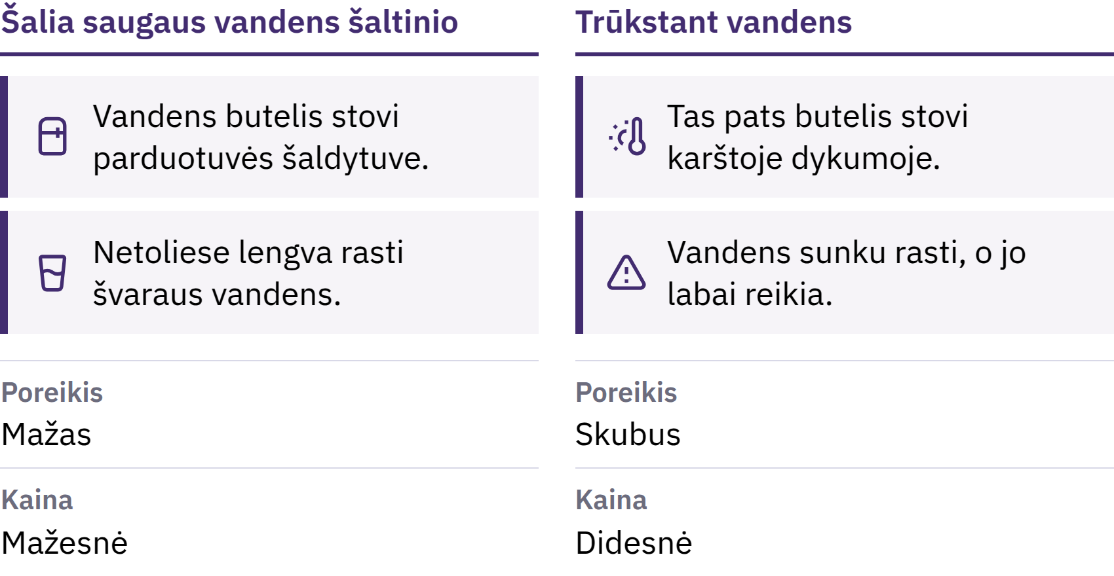

Slide 15

Alternatyvieji kaštai
Bitkoino diplomas · 1 modulis

Slide 16
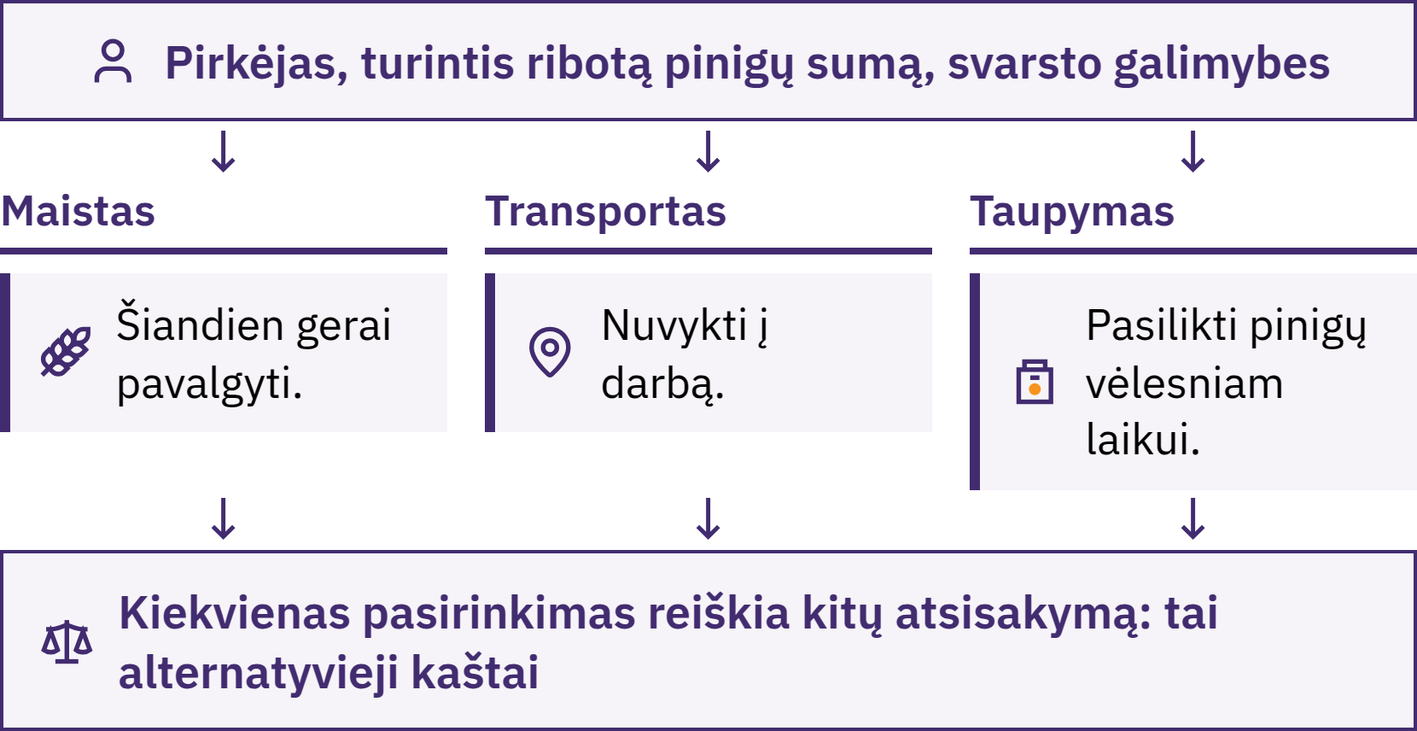

Slide 17
Nuo natūrinių mainų iki skaitmeninių pinigų
Tiesioginiai mainai, dovanos, įsipareigojimai ir skolų įrašai
Prekiniai pinigai: prekės, turinčios ir kitų panaudojimo būdų
Standartinės monetos: atpažįstamumas; galimas tauriojo metalo kiekio mažinimas
Padengtieji popieriniai pinigai: teisė iškeisti; pasitikėjimas emitentu
Bankai ir valstybės pinigai: institucijų pažadai
Skaitmeniniai mokėjimai: nurodymai, keičiantys įrašus
Skirtingos formos egzistavo vienu metu; visuomenės nesivystė viena ir ta pačia seka. Patogumas dažnai lėmė priklausomybę nuo emitentų ir tarpininkų.
Bitkoino diplomas · 1 modulis
Notes:
Paaiškinkite aukso standartą ir įvairias auksu padengtų popierinių pinigų keitimo į auksą taisykles. Kortelė ar telefonas perduoda nurodymus; juose pinigų nėra. Įprastas banko indėlis yra banko įsipareigojimas savo klientui.

Slide 18
Dekretiniai pinigai
Fiatiniai pinigai – tai valdžios patvirtinta valiuta, kurios negalima iškeisti į fiksuotą kiekį kokios nors žaliavos, pavyzdžiui, aukso.
Centrinis bankas: pinigų bazė, pinigų politika, atsiskaitymai
Komerciniai bankai: indėliai, mokėjimai, paskolos
Valdžia: mokesčiai, išlaidos, įstatymai
Žmonės ir įmonės: darbas, kainos, mainai
Visuotinis pripažinimas ir tinklo efektas
Patogūs mokėjimai ir lankstus kreditavimas lemia priklausomybę nuo institucijų. Pasiūla, prieinamumas ir taisyklės gali keistis; teisėtos mokėjimo priemonės taisyklės skiriasi priklausomai nuo jurisdikcijos.
Bitkoino diplomas · 1 modulis

Slide 19
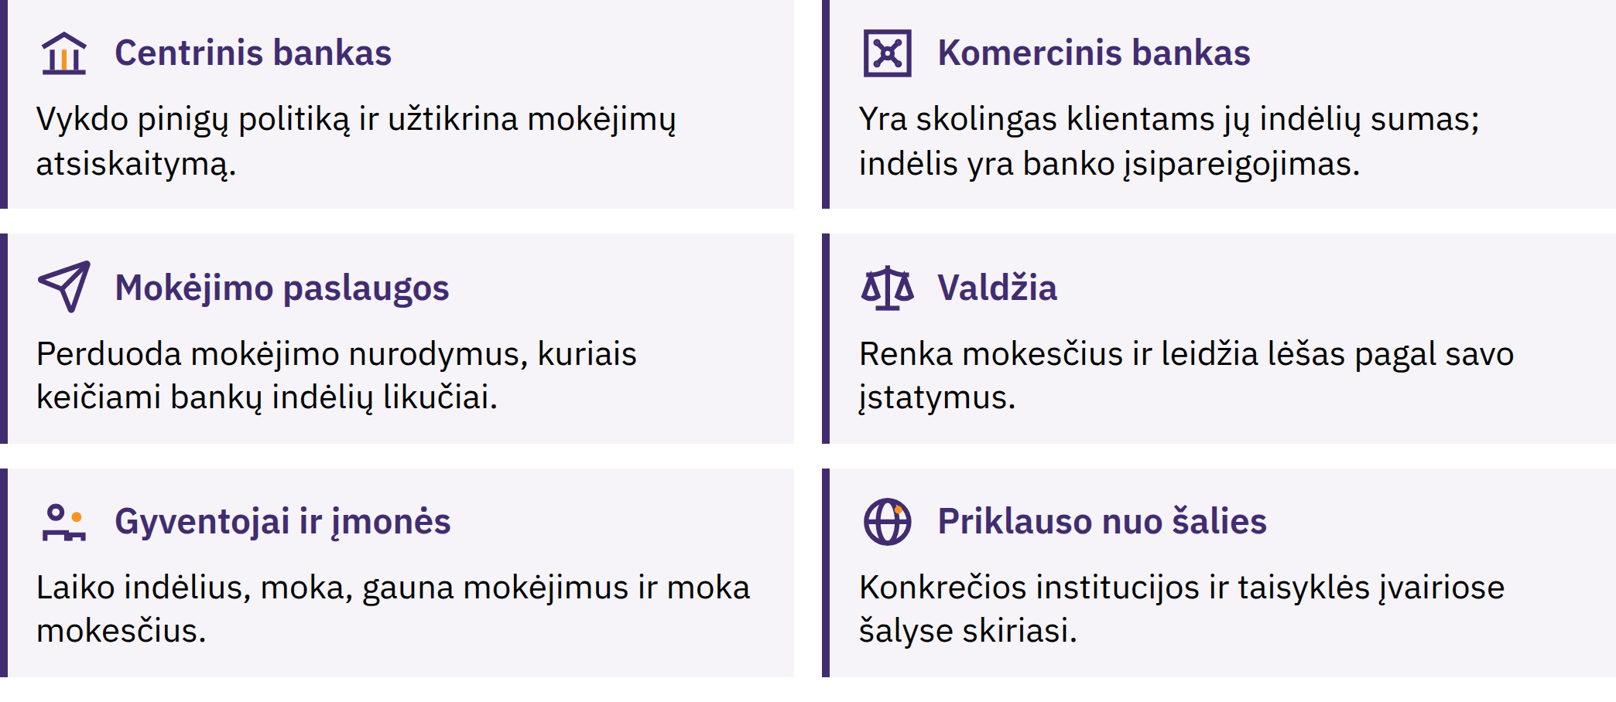

Slide 20

Išnagrinėkite vietinį mokėjimą
Pasirinkite įprastą mokėjimą arba pasinaudokite išgalvotu scenarijumi.
Už ką mokama? Kuri valiuta naudojama kaip apskaitos vienetas?
Kodėl gavėjas priima šį mokėjimą?
Kokios institucijos, įrašai ar taisyklės jį palaiko?
Kas tampa sunkiau, jei valiuta nebepriimama arba prarandamas pasitikėjimas?
Bitkoino diplomas · 1 modulis

Slide 21
Dalinių rezervų bankininkystė
Bankų indėliai: pažadai sumokėti
Tik dalis laikoma kaip iš karto prieinami rezervai
Suteikus paskolą paprastai sukuriama naujų indėlių pinigų
Grąžinant pagrindinę paskolos sumą, indėlių pinigų kiekis mažėja
Kapitalas, likvidumas, kredito rizika, finansavimas, reguliavimas ir paklausa riboja skolinimą
Likvidumo rizika: šiandien nepakanka prieinamų lėšų indėliams atsiimti.
Mokumo rizika: turto vertė mažesnė už įsipareigojimus.
Masinis indėlių atsiėmimas gali apsunkinti prieigą prie lėšų. Indėlių draudimas ir centrinio banko teikiamos paskolos gali sumažinti paniką, tačiau draudimo aprėptis ir taisyklės skiriasi; apsauga negali pašalinti visos rizikos.
Bitkoino diplomas · 1 modulis
Notes:
Bankai uždirba iš palūkanų ir mokesčių, kartu padengdami sąnaudas ir nuostolius. Nesudarykite įspūdžio, kad visi bankai netrukus žlugs arba kad skolinimas yra neribotas. Atskirkite banko pažadą nuo tiesioginio atsiskaitymo turto turėjimo.

Slide 22
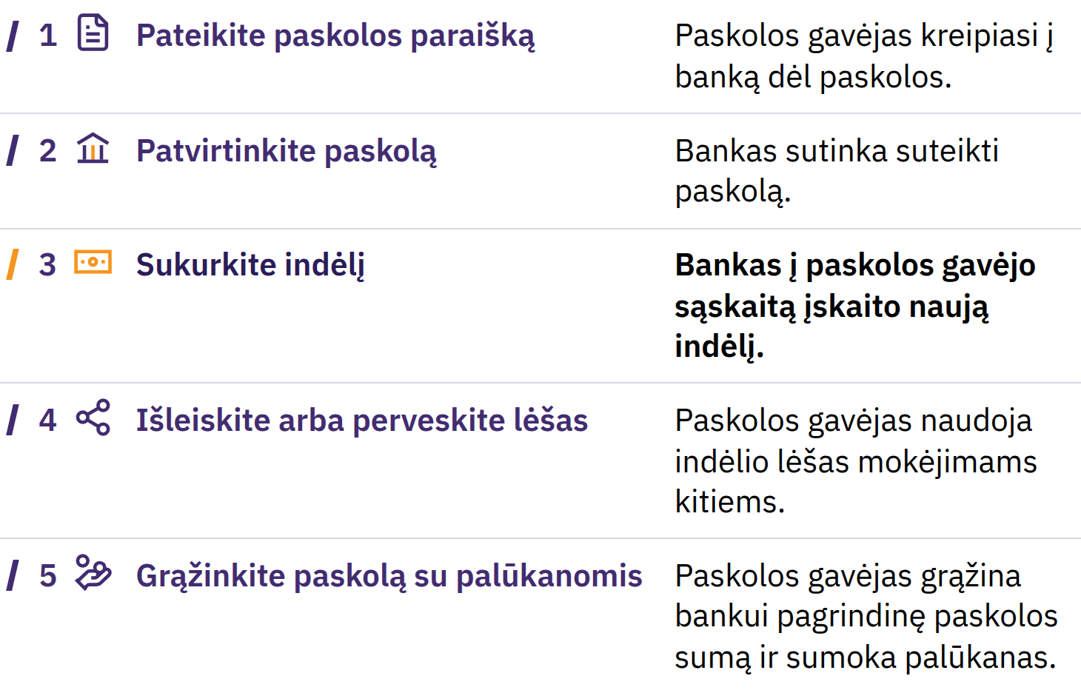

Slide 23
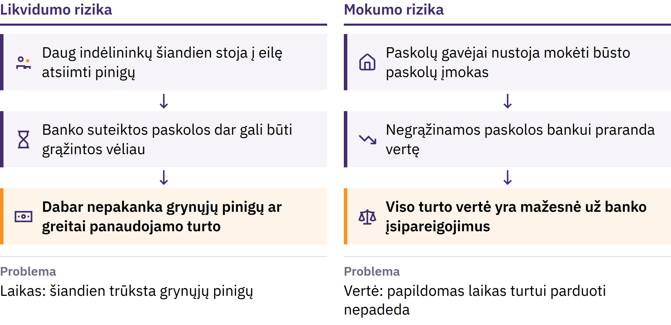

Slide 24

Bitkoino diplomas · 1 modulis

Slide 25

Infliacija ir perkamoji galia
Kainų infliacija: nuolatinis bendro kainų lygio kilimas
Perkamoji galia: ką galima nusipirkti už vieną piniginį vienetą
Tas pats prekių krepšelis: 100 → 110 piniginių vienetų
Nepakitusios pajamos ar santaupos: mažesnė perkamoji galia
Pinigų ir kredito pasiūlos plėtra gali prisidėti prie infliacijos kartu su pasiūla, paklausa, valiutos kursu, mokesčiais, reguliavimu ir sąnaudomis. Vienos kainos kilimas neatspindi visos infliacijos.
Bitkoino diplomas · 1 modulis

Slide 26
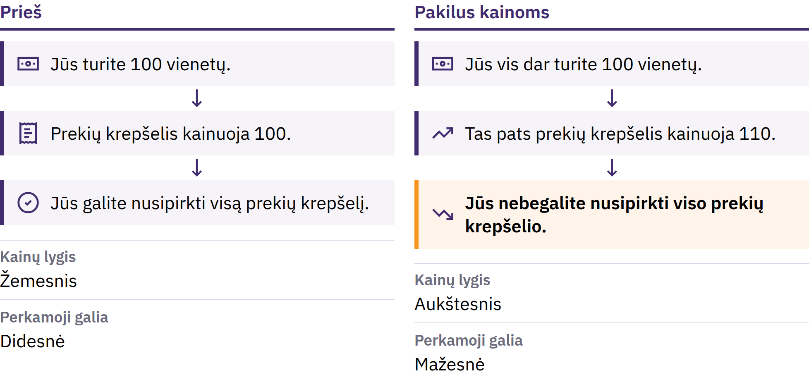

Slide 27
Palyginkite perkamąją galią vietos mastu
Pasirinkite įprastą prekę; užrašykite šiandienos kainą.
Palyginkite su ankstesne kaina; jei įmanoma, patikrinkite patikimą šaltinį.
Ar pajamos keitėsi tokiu pat tempu? Kas dar pasikeitė?
Palyginkite su oficialiu infliacijos rodikliu ir jam apskaičiuoti naudojamu prekių bei paslaugų krepšeliu.
Poveikis skiriasi grynųjų pinigų turėtojams, turto savininkams, skolininkams ir skolintojams; darbo užmokestis ir kainos prisitaiko skirtingu greičiu. Jūsų išlaidų struktūra gali skirtis nuo rodikliui apskaičiuoti naudojamo krepšelio.
Pakeistas krepšelis ar metodas savaime nereiškia manipuliavimo; patikrinkite paaiškinimą ir užfiksuokite pakeitimą.
Bitkoino diplomas · 1 modulis

Slide 28
JAV doleris kaip rezervinė valiuta
Rezervinė valiuta: laikoma tarptautiniams mokėjimams
Pasauliniai karai: ekonominės ir finansinės galios pokyčiai
1944: Breton Vudso susitarimas; valiutos susietos su doleriu, doleris – su auksu
1971: panaikintas oficialus dolerio keičiamumas į auksą
Nusistovėję prekybos ryšiai, ekonomikos mastas ir gilios finansų rinkos
Rezervinių valiutų dalys gali keistis; centriniai bankai taip pat laiko kitų valiutų.
Bitkoino diplomas · 1 modulis

Slide 29
Taupymo ir vertės išsaugojimo alternatyvos
Taurieji metalai: fizinis turėjimas; saugojimo ir tikrinimo išlaidos
Nekilnojamasis turtas: naudingas turtas; didelės pradinės išlaidos, priežiūra, menkas perkeliamumas
Akcijos: produktyvaus turto nuosavybė; verslo, rinkos ir saugojimo rizika
Kitos galimybės: užsienio valiuta, obligacijos, verslai, įrankiai, išsilavinimas
Turtas savaime neatlieka visų pinigų funkcijų. Joks turtas negarantuoja perkamosios galios visomis aplinkybėmis.
Mokesčiai gali pakeisti išlaidas ir naudą; taisyklės skiriasi ir keičiasi. Šiame kurse neteikiamos konsultacijos mokesčių klausimais.
Bitkoino diplomas · 1 modulis

Slide 30
Centrinių bankų skaitmeninės valiutos (CBSV)
CBDC – tai skaitmeniniai dekretiniai pinigai, išleidžiami kaip centrinio banko įsipareigojimas: jų turėtojas turi reikalavimo teisę į centrinį banką.
Skiriasi nuo grynųjų pinigų ir indėlių komerciniuose bankuose
Galimi atsiskaitymo ar prieigos privalumai
Galimas stebėjimas, apribojimai ir susiejimas su tapatybe
Išlieka centralizuotas išleidimas ir pinigų politika
Sprendimai skiriasi. Skaitmeninė forma savaime nereiškia decentralizacijos, ribotos pasiūlos, privatumo ar galimybės nepriklausomai patikrinti.
Patikrinkite
Kas juos išleidžia, kas gali jais naudotis, kokie duomenys renkami ir kas gali blokuoti mokėjimus ar keisti taisykles? Kas vyksta neprisijungus prie interneto ir kokios teisinės apsaugos priemonės taikomos?
Bitkoino diplomas · 1 modulis

Slide 31
Pakartojimas: kaip pinigai gali sugesti?
Pagrindinės įžvalgos
Pinigai padeda suderinti mainus, kainas ir vertę skirtingais laikotarpiais
Funkcijos ir savybės padeda palyginti
Dėl patogumo tenka ieškoti kompromisų pasitikėjimo, kontrolės ir prieigos srityse
Pinigų pasiūla, bankų veiklos rizika ir infliacija žmones veikia skirtingai
Alternatyvas ir CBDC taip pat reikia atidžiai įvertinti
Kas daro jūsų pinigus naudingus ir kurios taisyklės priklauso nuo institucijų, kuriomis pasitikite?
Akimirka apmąstymams
Kokį vieną klausimą apie pinigus dabar keliate, kurio anksčiau nekėlėte?
Bitkoino diplomas · 1 modulis

Slide 32

2 modulis
kaip veikia „Bitcoin“
Sprendimas: Kodėl buvo sukurtas Bitcoin ir kaip jis į tai atsako?

Slide 33

Kodėl buvo sukurtas Bitcoin
Skaitmeniniai mokėjimai jau egzistavo
Centrinio registro tvarkytojai: leidimai, duomenys, mokesčiai ir sutrikimų rizika
Kopijuojami duomenys: dvigubo išleidimo problema
Bitkoinas: bendra mokėjimų istorija be centrinio registro tvarkytojo
Bitkoinas mažina poreikį pasitikėti centriniu subjektu emisijos ir atsiskaitymo srityse; jis nepanaikina viso pasitikėjimo poreikio ar rizikos.
Bitkoinas: tinklas ir protokolas · bitkoinas: turtas · BTC: sumos žymėjimo santrumpa
Bitkoino diplomas · 2 modulis

Slide 34
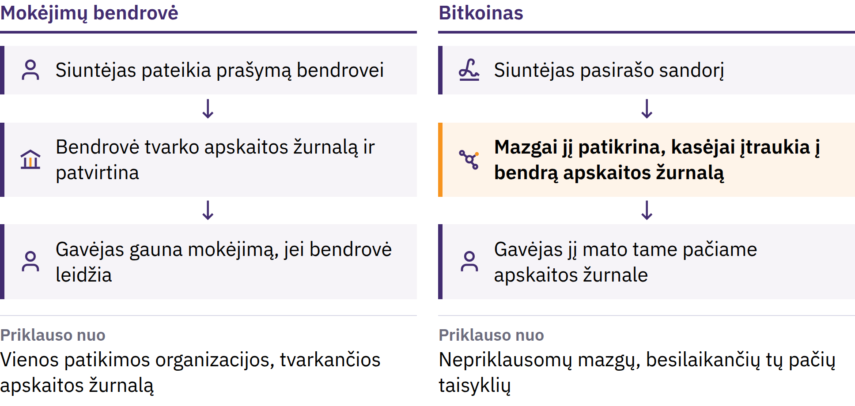

Slide 35
Skaitmeninių ir decentralizuotų pinigų paieškos
Šifropankai: privatumas ir laisvė pasitelkiant kriptografiją
Šifravimas: apsaugo žinučių privatumą
Skaitmeniniai parašai: patvirtina autorizaciją neatskleisdami slaptojo rakto
Tikslas: jokio vienintelio emitento, serverio ar administratoriaus
Ankstesnės dėlionės dalys
DigiCash: privatūs mokėjimai; priklausomybė nuo centrinės įmonės
Hashcash: skaičiavimo sąnaudos kovai su piktnaudžiavimu
Bit Gold, b-money, RPoW: ribotumu grindžiamos vertės idėjos ir eksperimentai
BitTorrent: dalijimasis informacija tarp lygiaverčių dalyvių, o ne pinigai
Bitkoino diplomas · 2 modulis

Slide 36

Ankstyvieji skaitmeniniai
pinigai ir dvigubas išleidimas
Dvigubas išleidimas – tai bandymas išsiųsti tą patį skaitmeninį vienetą dviem gavėjams.
Centrinė duomenų bazė: vienas patikimas sprendimų priėmėjas
Bitcoin: transliavimas lygiarangiame tinkle ir parašai
Kasėjai: blokai ir darbo įrodymas
Mazgai: nepriklausomas tikrinimas
Bendras įrašas: galiojanti istorija su didžiausiu sukauptu darbo kiekiu
Bitkoino diplomas · 2 modulis
Notes:
Išlaikykite penkių dalių atsakymo vientisumą. Ankstesni pasiūlymai pateikė atskirus elementus; venkite sudaryti įspūdį, kad kiekvienas iš jų buvo visavertė decentralizuota valiuta.

Slide 37
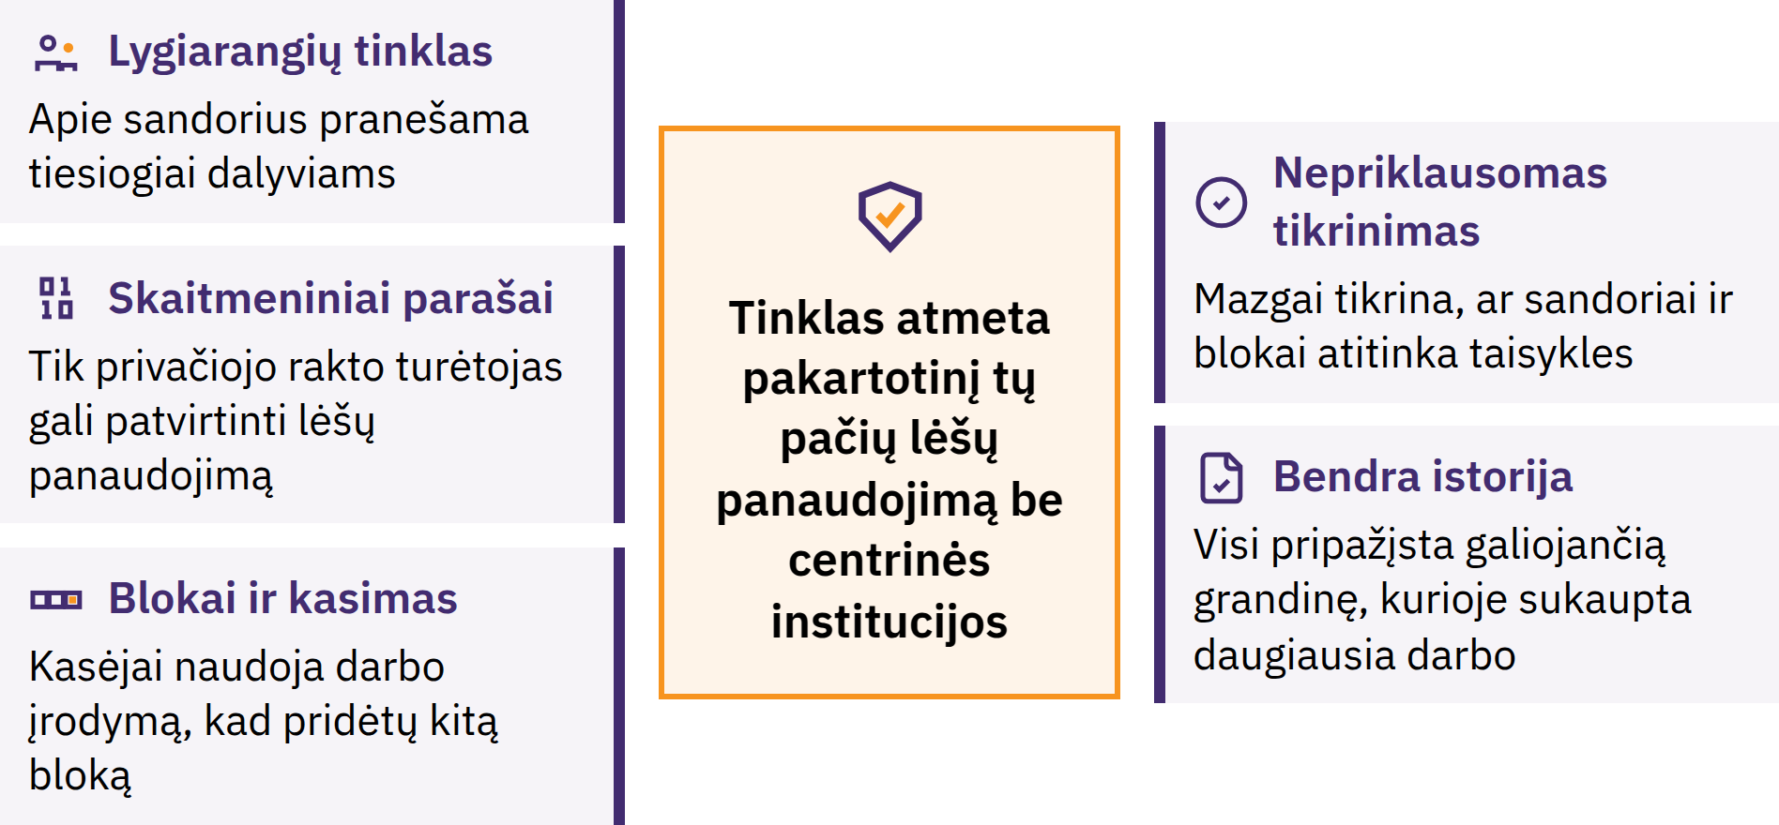

Slide 38

Skaitmeninis ribotumas ir
patikrinama pasiūla
Galiojantys vienetai atskiriami nuo negaliojančių kopijų
Dvigubo išleidimo operacijos atmetamos
Vieša sandorių istorija ir parašai
Darbo įrodymas ir nepriklausomas taisyklių laikymosi tikrinimas
Pasiūlos riba susieta su decentralizacija ir tikrinimu
Vien rašytinio teiginio apie pasiūlą nepakanka: kas gali jį patikrinti ir kas galėtų jį pakeisti?
Bitkoino diplomas · 2 modulis

Slide 39
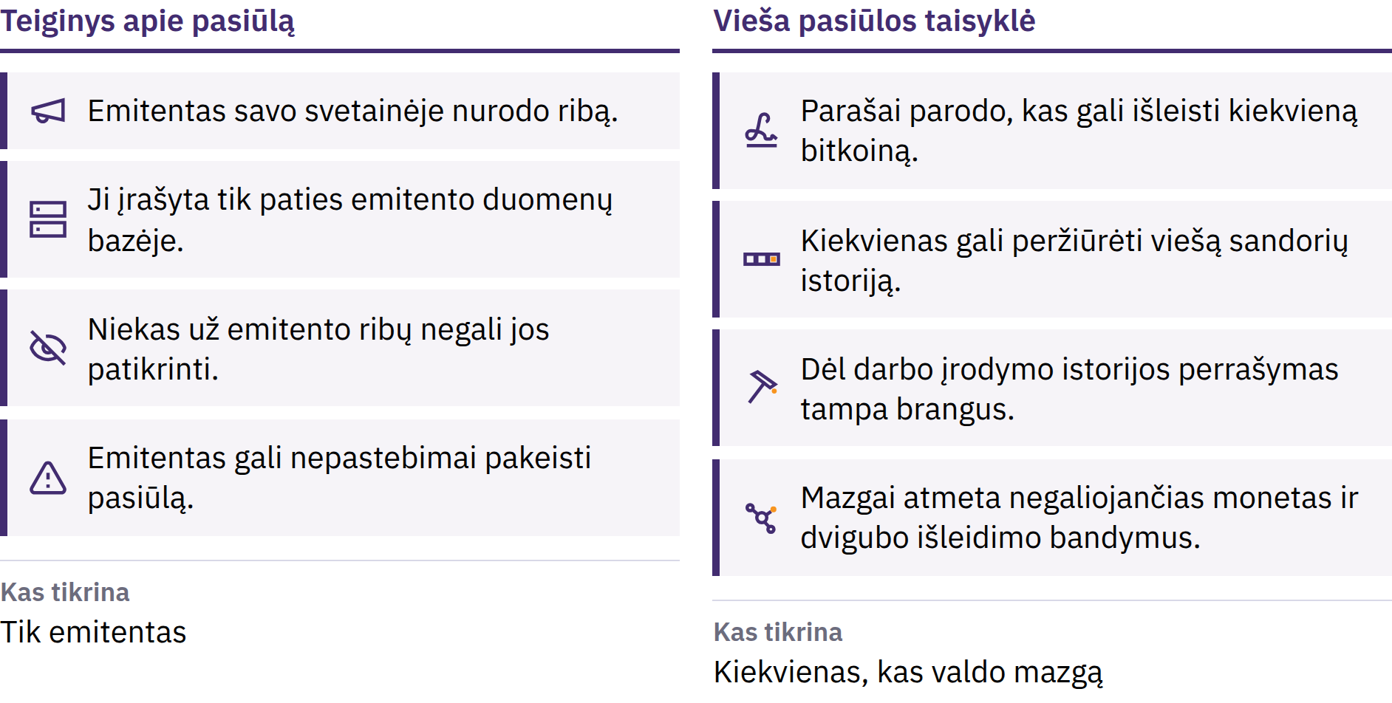

Slide 40
Blokų grandinė: viešoji „Bitcoin“ apskaitos knyga
Replikuotas viešas sandorių registras
Susieti blokai; nepriklausomai tikrinamos kopijos
Galiojanti grandinė su didžiausia sukaupta darbo įrodymų suma
Vidutiniškai maždaug vienas naujas blokas kas dešimt minučių
Norint perrašyti istoriją, reikia iš naujo atlikti darbą ir pasivyti grandinę. Tai brangiai kainuoja, bet nėra visiškai neįmanoma; laikinai gali atsirasti konkuruojančių istorijų ir vykti grandinės reorganizacijos.
Bitkoino diplomas · 2 modulis

Slide 41

Decentralizacija
Atvirojo kodo programinė įranga ir atviras dalyvavimas protokole
Nepriklausomi mazgai tikrina; kasėjai siūlo blokus
Taisyklių pakeitimai priklauso nuo savanoriško jų priėmimo
Nė vienas dalyvis negali pakeisti taisyklių visiems
Įtaka ir ištekliai pasiskirstę netolygiai; stambūs paslaugų teikėjai gali sukurti priklausomybę. Veiksmų derinimas gali užtrukti ilgiau, o tinklas neturi centrinės pagalbos tarnybos.
Bitkoino diplomas · 2 modulis

Slide 42
Skaitmeniniai parašai ir perdavimas tarp lygiaverčių dalyvių
Piniginė pasirašymui naudoja privatųjį raktą
Tinklas patikrina neatskleidžiant rakto
Pasirašyta operacija perduodama per tinklo dalyvius
Joks centrinis „Bitcoin“ operatorius netvirtina narystės ar mokėjimų
Bet kas, gavęs privatųjį raktą, paprastai gali išleisti lėšas. Praradus prieigą, lėšos gali būti prarastos visam laikui.
Naudotis tarpininkų paslaugomis neprivaloma; pasirinkus tokį paslaugų teikėją, prisideda jo lėšų saugojimo taisyklės ir rizika. Galiojančio mokėjimo neteisingu adresu paprastai neįmanoma atšaukti.
Bitkoino diplomas · 2 modulis

Slide 43
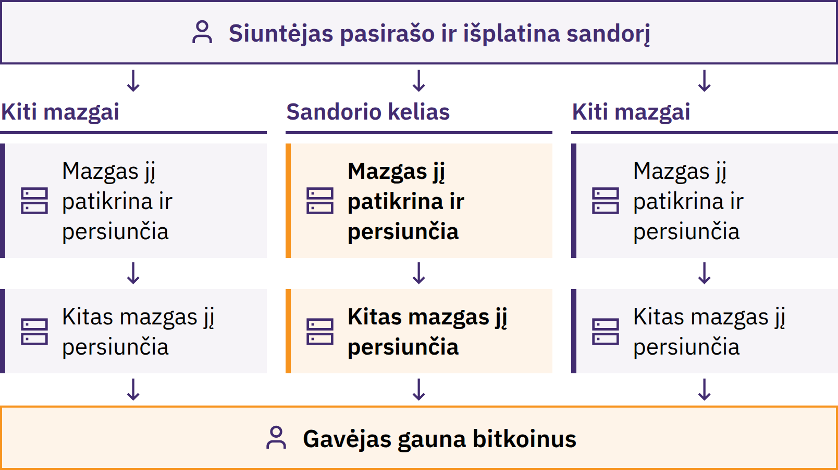

Slide 44
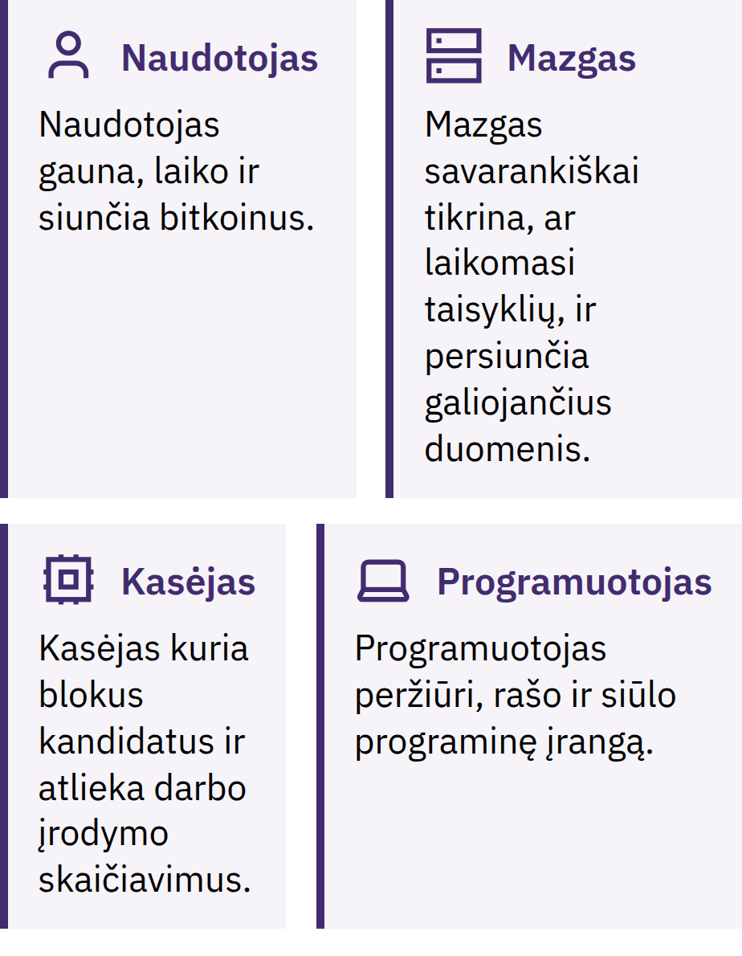

Bitkoino diplomas · 2 modulis

Slide 45
Naudotojai, mazgai, kasėjai ir kūrėjai
Kasėjai negali padaryti taip, kad sąžiningi mazgai priimtų negaliojančius blokus. Kūrėjai negali priversti naudoti programinės įrangos. Vienas asmuo gali atlikti kelis vaidmenis.
Trumpas klausimas
Kodėl mazgas tikrina sandorius? Įvardykite vieną taisyklę, kurios laikymąsi jis tikrina.
Bitkoino diplomas · 2 modulis

Slide 46

Darbo įrodymas
Blokas kandidatas → kartotinis maišos skaičiavimas → tinkamas rezultatas
Didelės skaičiavimo išteklių ir energijos sąnaudos; greitas patikrinimas
Tinkamas blokas išplatinamas tinkle ir patikrinamas mazgų
Tikslinė reikšmė koreguojama, kad blokai būtų kuriami vidutiniškai kas dešimt minučių
Dėl sukaupto darbo istorijos perrašymas tampa brangus
Kasimas užtikrina operacijų eiliškumą; juo nesprendžiamos su tuo nesusijusios lygtys. Įvertinkite energijos šaltinį, naudojimą, naudą saugumui ir alternatyvas.
Bitkoino diplomas · 2 modulis

Slide 47
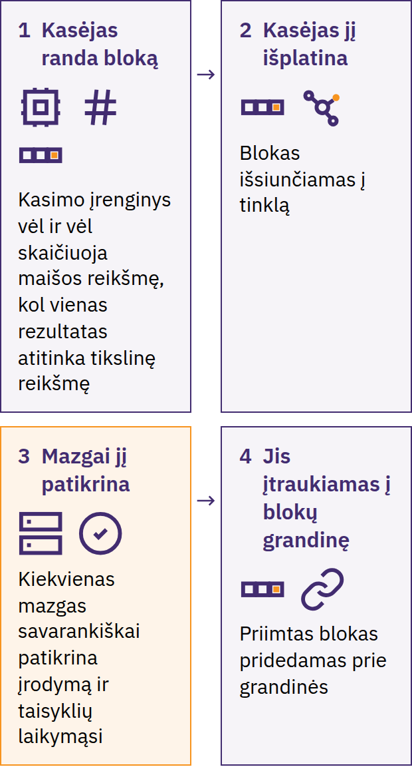

Bitkoino diplomas · 2 modulis

Slide 48

Ribota pasiūla
Didžiausias kiekis: 21 milijonas BTC pagal viešas taisykles
Nauja emisija: bloko subsidija
Subsidijos mažinimas perpus: kas 210 000 blokų, maždaug kas ketverius metus
Subsidija: 50 → 25 → 12,5 → 6,25 → 3,125 BTC
Sandorių mokesčiai yra atskiri nuo naujos emisijos
Mazgai atmeta perteklinę emisiją; riba galioja tol, kol dalyviai užtikrina jos laikymąsi. Ribota pasiūla negarantuoja kainos augimo.
Bitkoino diplomas · 2 modulis
Notes:
Kai kurie bitkoinai gali būti nepasiekiami arba nesiūlomi parduoti.

Slide 49
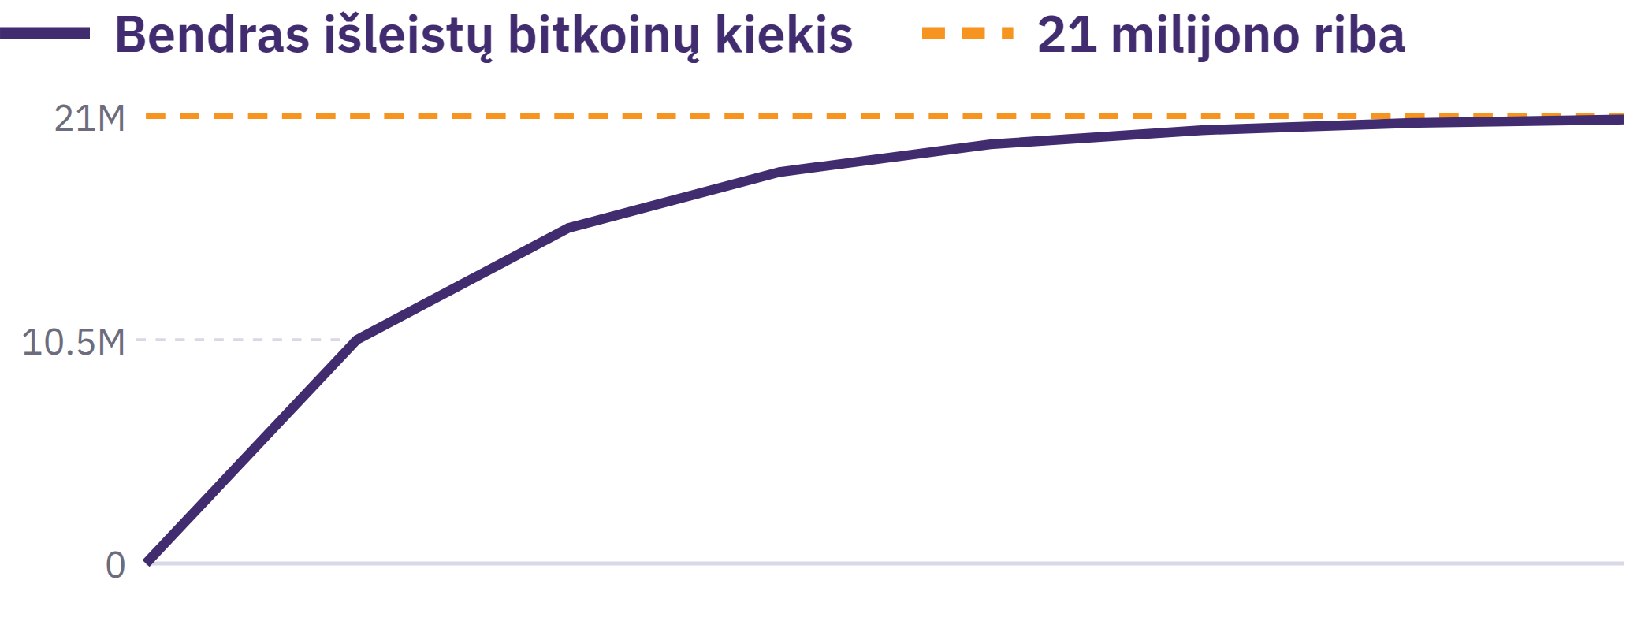

Slide 50
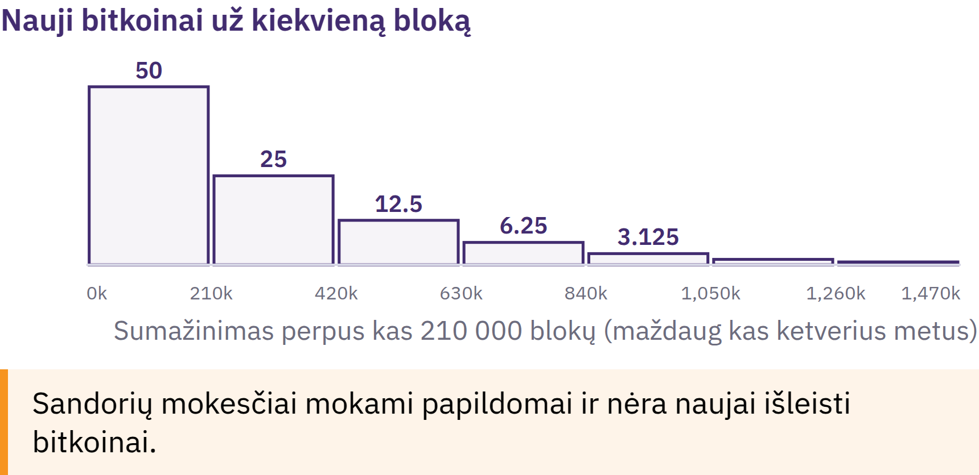

Slide 51

Satošiai ir vieneto šališkumas
1 BTC = 100 000 000 sat
0,001 BTC = 100 000 sat
1 sat = 0,00000001 BTC
Visas bitkoinas nėra būtinas
Vieneto šališkumas: maža viso vieneto kaina nereiškia geresnės vertės. Palyginkite pasiūlos dalį, atitinkamą vertę ir riziką.
Parodykite, kaip supratote
Kiek satošių yra 0,01 BTC? Kodėl galima naudoti mažiau nei vieną visą bitkoiną?
Bitkoino diplomas · 2 modulis
Notes:
Leiskite besimokantiesiems patiems atlikti perskaičiavimą; atsakymų raktas neturi būti matomas.

Slide 52
Bitcoin kaip patikimi skaitmeniniai pinigai
Ilgaamžė apskaitos knyga; prieiga priklauso nuo raktų
Lengvai pernešami ir dalūs; pervedimams reikia ryšio
Viešai žinomas ribotumas ir patikrinamos taisyklės
Pakeičiamumui gali turėti įtakos tai, kaip paslaugų teikėjai vertina viešą sandorių istoriją
Priimtinumas skiriasi priklausomai nuo vietos
Trys funkcijos
Vertės kaupimo priemonė: nuspėjama pasiūla; svyruojanti kaina
Mainų priemonė: tiesioginiai pervedimai; kintantys mokesčiai ir priimtinumas
Apskaitos vienetas: BTC arba satošiai; daugelio prekių kainos išreikštos dekretiniais pinigais
„Patikimų pinigų“ samprata priklauso nuo nurodytų kriterijų. Palyginkite alternatyvas taikydami tuos pačius standartus.
Bitkoino diplomas · 2 modulis

Slide 53
Bitcoin, stabiliosios kriptovaliutos ir kitas kriptoturtas
Bitcoin: viešos emisijos taisyklės; nėra centrinio emitento
Stabiliosios kriptovaliutos: siekia išlaikyti orientacinę vertę; rezervai, mechanizmai arba išpirkimo reikalavimo teisės
Kitas kriptoturtas: skirtingi tinklai, emisija, kontrolė ir paskirtis
Bendra atšakos kodo istorija nesuteikia jai Bitcoin tinklo ar saugumo
Palyginkite: emisijos kontrolę, nepriklausomą tikrinimą, raktų kontrolę ir sandorio šalis.
Šis palyginimas padeda geriau suprasti Bitcoin; juo nerekomenduojama įsigyti jokio turto, juo prekiauti ar jo reklamuoti.
Bitkoino diplomas · 2 modulis

Slide 54
Skirtingi modeliai, skirtingos rizikos
Bitcoin: vertės svyravimai, raktų praradimas, mokėjimų negrįžtamumas, mokesčiai, vieši įrašai
Stabiliosios kriptovaliutos: vertės susiejimo praradimas, rezervai, išpirkimas, lėšų įšaldymas ir sandorio šalys
Kitas kriptoturtas: taisyklių pakeitimai, įtakos sutelkimas, programinės klaidos, įsilaužimai ir tiltai tarp blokų grandinių
Paslaugos: turto saugojimas, veiklos sutrikimai, prieiga ir teisinė rizika visose kategorijose
Pažįstamas prekybos simbolis, iš pažiūros stabili kaina ar išdailinta programėlė neįrodo saugumo. Žetonai savaime nesuteikia nuosavybės teisių į įmonę, teisės į pajamas ar teisės į išpirkimą.
Bitkoino diplomas · 2 modulis

Slide 55
Mokymasis nėra prekyba ar reklamavimas
Aiškinkite, kelkite klausimus, lyginkite ir tikrinkite
Spekuliacija: kainos rizika, platformos rizika ir spaudimas
Reklamavimas: galimi interesų konfliktai
Nenurodoma pirkti, parduoti ar laikyti
Vertės vietos kontekste patikra
Atskirkite rinkos kainą, vietinį priimtinumą ir asmeninį pasirinkimą ar šališkumą.
Bitkoino diplomas · 2 modulis

Slide 56
Bitcoin atsiradimo chronologija
Satoshi Nakamoto yra pseudonimas; kūrėjas ar kūrėjai lieka nežinomi. Kiti toliau plėtojo atvirojo kodo tinklą be nuolatinio centrinio vadovo.
Įvertinkite tinklo sandarą ir veikimą, taip pat jo atsiradimo istoriją.
Bitkoino diplomas · 2 modulis

Slide 57
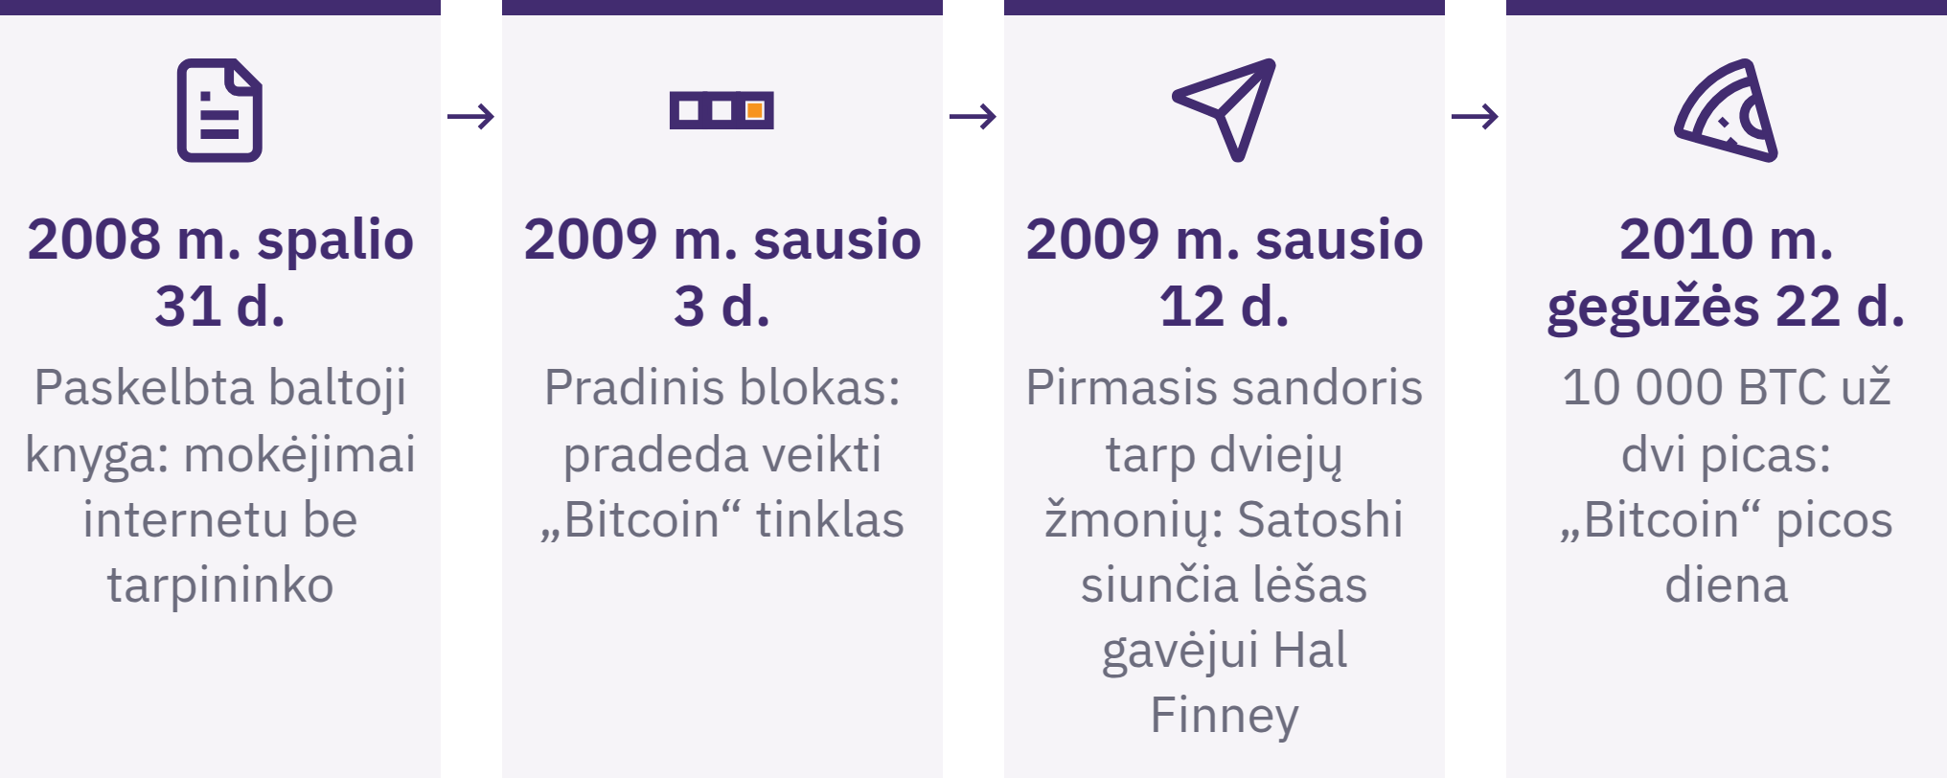

Slide 58
Įgalinimas, rizika ir atsakomybė
Tiesioginė kontrolė naudojant raktus
Viešos taisyklės ir nepriklausomas tikrinimas
Pasaulinis pervedimas tiesiogiai tarp naudotojų
Atsarginės kopijos, mokėjimų tikrinimas ir atkūrimo planavimas
Vertės svyravimai, vieši įrašai, mokesčiai ir ribotas priėmimas atsiskaitant
Jokia įmonė negali atkurti prarastos atkūrimo frazės. Prieš pervesdami reikšmingas sumas, paprašykite pagalbos, neatskleisdami slaptos informacijos.
Asmeninė atsakomybė gali apimti mokymąsi, tarpusavio patikrą, procedūras ir nedidelės apimties bandymus.
Bitkoino diplomas · 2 modulis

Slide 59
Apžvalga: kaip „Bitcoin“ sprendžia pinigų sistemos trūkumus?
Pagrindinės išvados
Kintanti pasiūla → viešos emisijos taisyklės; naudotojai užtikrina jų laikymąsi
Centralizuotas mokėjimų leidimas → tiesioginis pervedimas tarp dalyvių; klaidas sunku ištaisyti
Centralizuotas operacijų registras → bendras tikrinimas; viešų įrašų keliama rizika privatumui
Prieiga per institucijas → raktų kontrolė; atsakomybė už atsargines kopijas
Operacijų eiliškumo nustatymas → darbo įrodymas; įrangos ir energijos sąnaudos
Akimirka apmąstymams
Kurią „Bitcoin“ sandaros dalį dabar paaiškintumėte kitaip ir kodėl?
Bitkoino diplomas · 2 modulis
Notes:
Pagrindinė mintis: ar „Bitcoin“ jums turi vertę? Ar dabartinė jo kaina atspindi jo vertę?

Slide 60

3 modulis
saugus naudojimasis „Bitcoin“
Veiksmas: Kaip prisiimti atsakomybę už „Bitcoin“ naudojimą ir apsaugą?

Slide 61
Saugūs pirmieji veiksmai
Dalinkitės lėšų gavimo informacija; niekada neatskleiskite slaptų duomenų
Prieš patvirtindami siuntimą, stabtelėkite
Stenkitės, kad klaidų pasekmės būtų nedidelės; prašykite pagalbos
Naudokite paruoštas, tuščias, imituotas arba patvirtintas nedidelės rizikos mokomąsias priemones
Nieko pirkti, naudoti asmeninių lėšų ar turėti asmeninės piniginės nereikia. Praktikuojantis realiomis sąlygomis kyla papildoma rizika privatumui ir saugumui bei pavojus prarasti lėšas; galima rinktis alternatyvą, kuriai lėšų nereikia.
Bitkoino diplomas · 3 modulis
Notes:
Paruoškite gavimo ekrano patikrą, siuntimo ir patvirtinimo patikrą bei pasirengimo atkūrimui arba reagavimo į sukčiavimą pratybas. Prieš naudodami kiekvieną aplinką, paaiškinkite jos apribojimus.

Slide 62
Piniginės
Bitcoin piniginė valdo raktus ir informaciją, reikalingus operacijoms gauti ir patvirtinti; bitkoinai lieka įrašyti bendrajame operacijų registre.
Kas valdo raktus?
Kaip atkuriama prieiga?
Kokie mokėjimo būdai palaikomi?
Pirminis kodas, priežiūra, suderinamumas, privatumas, kaina ir pagalba
Atvirasis kodas leidžia jį patikrinti; tai neįrodo, kad piniginė yra saugi ar tinkama.
Mokomosiose piniginėse negalima laikyti reikšmingų lėšų sumų. Vėliau naudojamai asmeninei piniginei reikia naujos privačios sąrankos ir naujų atkūrimo duomenų.
Bitkoino diplomas · 3 modulis

Slide 63
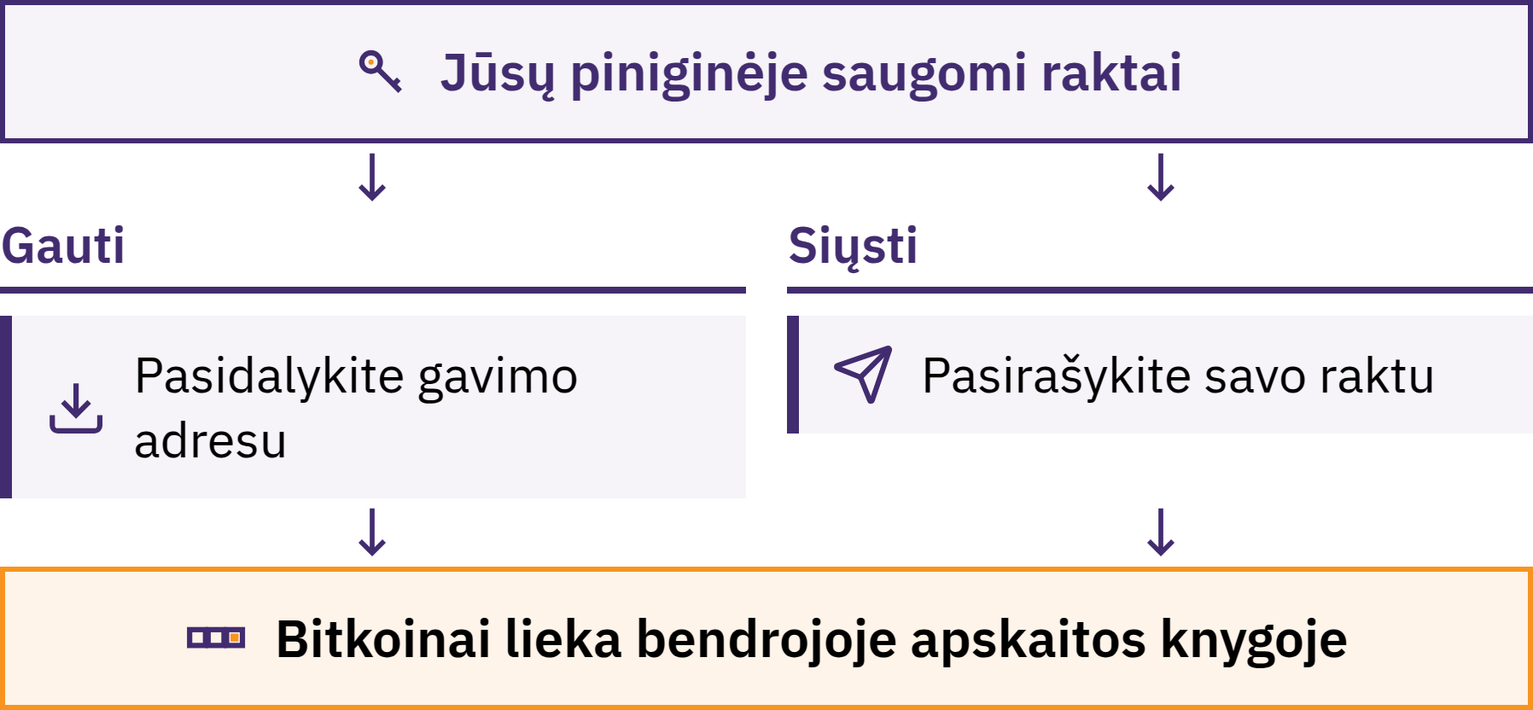

Slide 64
Adresai
Vieša lėšų gavimo informacija mokėjimui blokų grandinėje
Gaukite ją iš numatytos piniginės lėšų gavimo lango
Nuskaitykite arba nukopijuokite; paskui palyginkite su informacija patikimame ekrane
Patvirtinkite gavėją, tinklą ir mokėjimo būdą
Adresas blokų grandinėje ir „Lightning“ mokėjimo užklausa: skirtingos užklausos
Kenkėjiška programinė įranga gali pakeisti nukopijuotus gavėjų adresus. Vien pažįstamos išvaizdos nepakanka. Naudojant naujus adresus, mokėjimus sunkiau susieti tarpusavyje; tačiau dėl to mokėjimai netampa anoniminiai.
Bitkoino diplomas · 3 modulis

Slide 65
Raktai
Privatusis raktas: slapta informacija, naudojama lėšų išleidimui autorizuoti
Viešasis raktas: leidžia patikrinti parašus neatskleidžiant privačiojo rakto
Adresas: lėšoms gauti skirta informacija, išvesta iš viešojo rakto informacijos
Piniginės paprastai automatiškai valdo daug raktų
Niekada nesidalykite privačiaisiais raktais, atkūrimo frazėmis, slaptažodžiais ar atkūrimo kodais. Jų nereikia jokiam teisėtai veikiančiam pedagogui, pagalbos specialistui, piniginės paslaugų teikėjui, keityklos darbuotojui ar kūrėjui.
Išbandykite
Suskirstykite paruoštus pavyzdžius į lėšoms gauti skirtą informaciją, slaptą informaciją ir viešą informaciją, kuri tampa jautri susiejus ją su asmeniu.
Bitkoino diplomas · 3 modulis

Slide 66
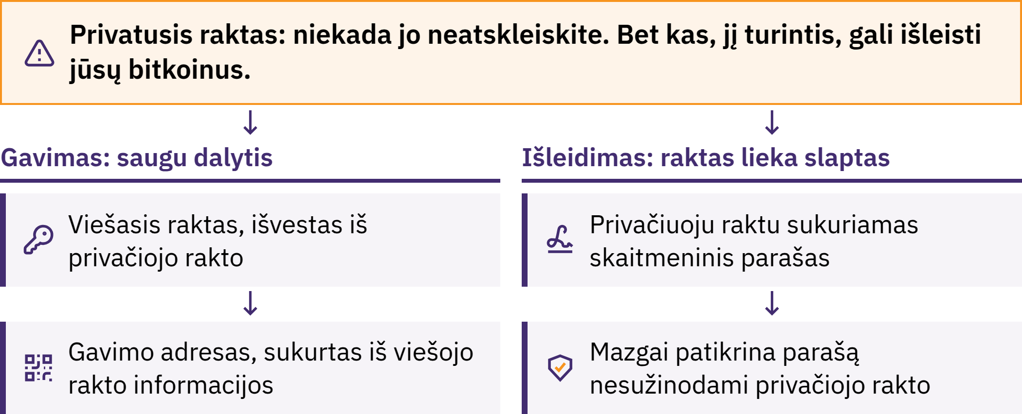

Slide 67

Atkūrimo frazės
Atkūrimo frazė – tai nustatyta tvarka išdėstytų žodžių sąrašas, kurį daugelis piniginių naudoja savo privatiesiems raktams atkurti.
Dažnai 12 arba 24 žodžiai; sprendimai skiriasi
Tiksli rašyba ir tvarka
Oficialios atsarginės kopijos kūrimo instrukcijos; privatus saugojimas neprisijungus prie interneto
Saugokite nuo praradimo, sugadinimo, kamerų ir kitų stebėtojų
Bitkoino diplomas · 3 modulis
Notes:
Niekada nefotografuokite tikros atkūrimo frazės, nesaugokite jos debesijoje, nesiųskite el. paštu ar žinutėmis ir neįveskite jos į svetainę ar įprastą formą. Ji gali suteikti visišką prieigą prie lėšų.
Papildomos slaptafrazės, keli raktai ir sudėtingos atsarginių kopijų kūrimo schemos priklauso išplėstinio mokymosi temoms. Neįtraukite sudėtingų sprendimų, kurių besimokantieji negali paaiškinti arba kuriems sutrikus negali atkurti prieigos.
Jei atkūrimo frazė galėjo būti pamatyta, nukopijuota, įvesta internete ar išsaugota nepatikimame įrenginyje, laikykite ją atskleista. Kreipkitės pagalbos jos neatskleisdami; naudokitės nauju patikimu atkūrimo procesu.

Slide 68
Naudojimas su turto saugotoju ir be jo
Saugojimas pas tarpininką: paslaugos teikėjas valdo raktus ir paskyros atkūrimą
Rodomas likutis: paslaugos teikėjo pažadas suteikti bitkoinų
Savarankiškas saugojimas: naudotojas valdo raktus ir atsarginę kopiją
Tiesioginė kontrolė reiškia atsakomybę už klaidas ir prieigos atkūrimą
Vieša blokų grandinė negali įrodyti, kiek paslaugos teikėjas skolingas konkrečiam klientui. Net ir savarankiškai saugant lėšas gali išlikti priklausomybė nuo programinės ir aparatinės įrangos, serverių bei tinklo.
Išbandykite
Palyginkite du parengtus aprašymus: kas valdo raktus, kas atkuria prieigą ir kokią riziką reikia patikrinti?
Bitkoino diplomas · 3 modulis

Slide 69

Bitkoino diplomas · 3 modulis

Slide 70
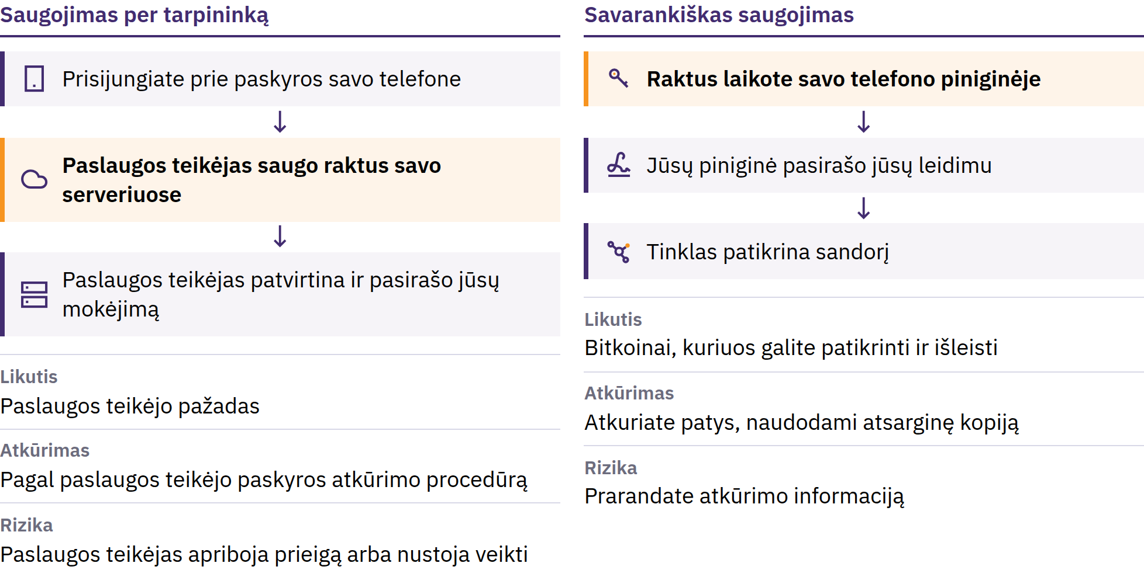

Slide 71

Karštosios ir šaltosios piniginės
Karštoji: raktai laikomi prie interneto prijungtame įrenginyje; patogu, bet didesnis pažeidžiamumas
Šaltoji: pasirašymo raktai atskirti nuo prie interneto prijungto bendrosios paskirties įrenginio
Aparatinė piniginė: specialus įrenginys raktams apsaugoti ir pasirašyti
Saugojimas ir atkūrimas: atskiri klausimai
Aparatinė piniginė gali būti naudojama šaltajam saugojimui; šie terminai nėra sinonimai. Įrenginius ir atsargines kopijas vis tiek reikia apsaugoti.
Bitkoino diplomas · 3 modulis
Notes:
Naudokite šaltinyje pateiktą išgalvotą smulkių mokėjimų ir retesnių mokėjimų palyginimą. Pasirinkimai turi likti hipotetiniai; neparinkite priemonių ar sumų besimokančiųjų asmeninėms lėšoms tvarkyti.

Slide 72
Piniginės atkūrimas ir atkūrimo frazės tikrinimas
Naudokite tik iš anksto paruoštą, tuščią arba imitacinę medžiagą. Niekada neatskleiskite tikrųjų atkūrimo žodžių; vėliau niekada nenaudokite pamokoje naudotos piniginės reikšmingoms lėšų sumoms laikyti.
Bitkoino diplomas · 3 modulis
Notes:
Stebėkite procesą nežiūrėdami į atkūrimo žodžius. Vėliau, atlikdami asmeninę sąranką, turėsite privačiai sugeneruoti naują atkūrimo informaciją.

Slide 73
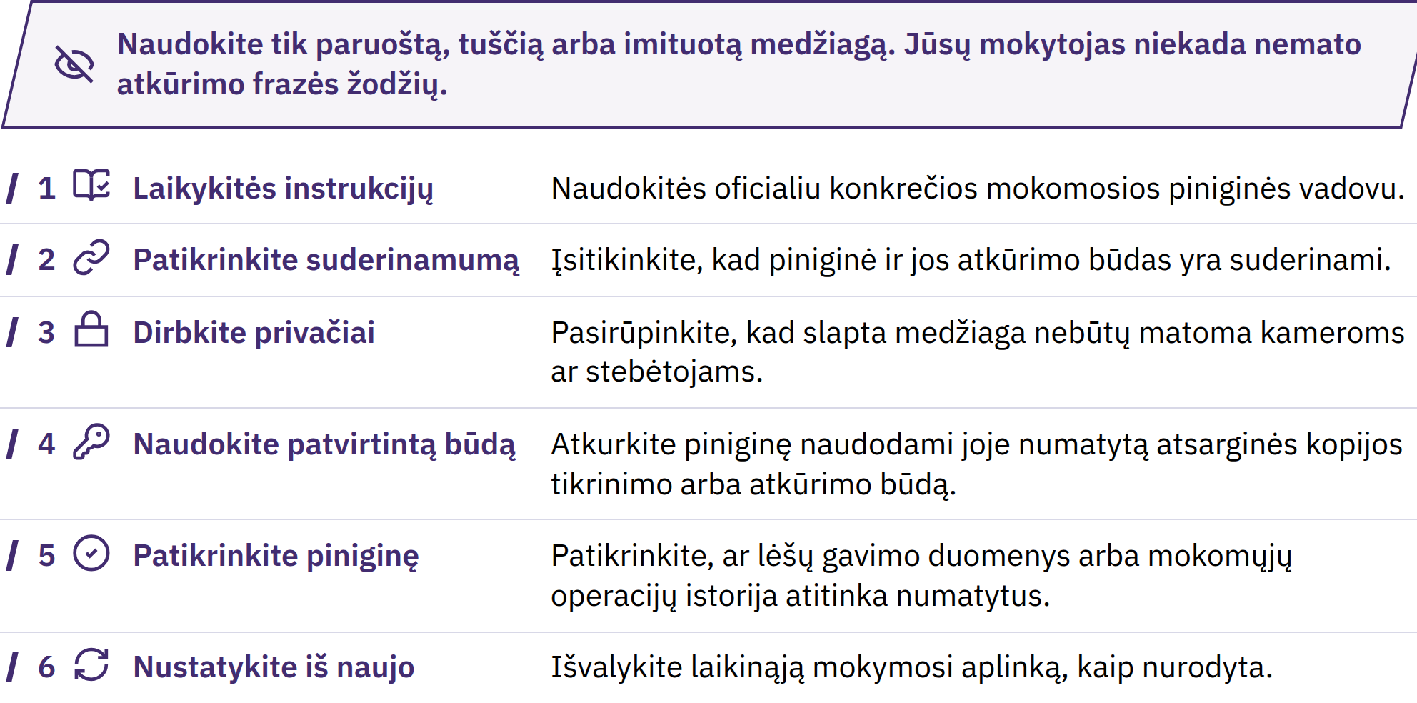

Slide 74
Bitcoin gavimas
1 praktinė užduotis: saugiai gaukite lėšas
Atidarykite paruoštą piniginę; pasirinkite „Gauti“.
Nustatykite, ar naudojama pagrindinė blokų grandinė, ar „Lightning“ tinklas.
Dalinkitės tik vieša lėšoms gauti skirta informacija.
Bet kokią prašomą sumą pasitikrinkite su siuntėju.
Patikrinkite sumą ir būseną savo piniginėje.
Siuntėjo žinutė ar ekrano kopija nėra įrodymas. Laukiantis patvirtinimo sandoris nėra tas pats, kas patvirtintas; patvirtinimai negali ištaisyti neteisingo adreso ar sukčiavimo pasekmių.
Bitkoino diplomas · 3 modulis

Slide 75

Bitcoin siuntimas
2 praktinė užduotis: prieš siųsdami stabtelėkite ir patikrinkite
Patvirtinkite tik tada, kai visi patikros duomenys sutampa. Jei duomenys pasikeičia, imama skubinti arba kas nors prašo slaptos informacijos, sustokite ir patikrinkite savarankiškai. Tinkamai atliktą pervedimą sunku arba neįmanoma atšaukti.
Bitkoino diplomas · 3 modulis

Slide 76
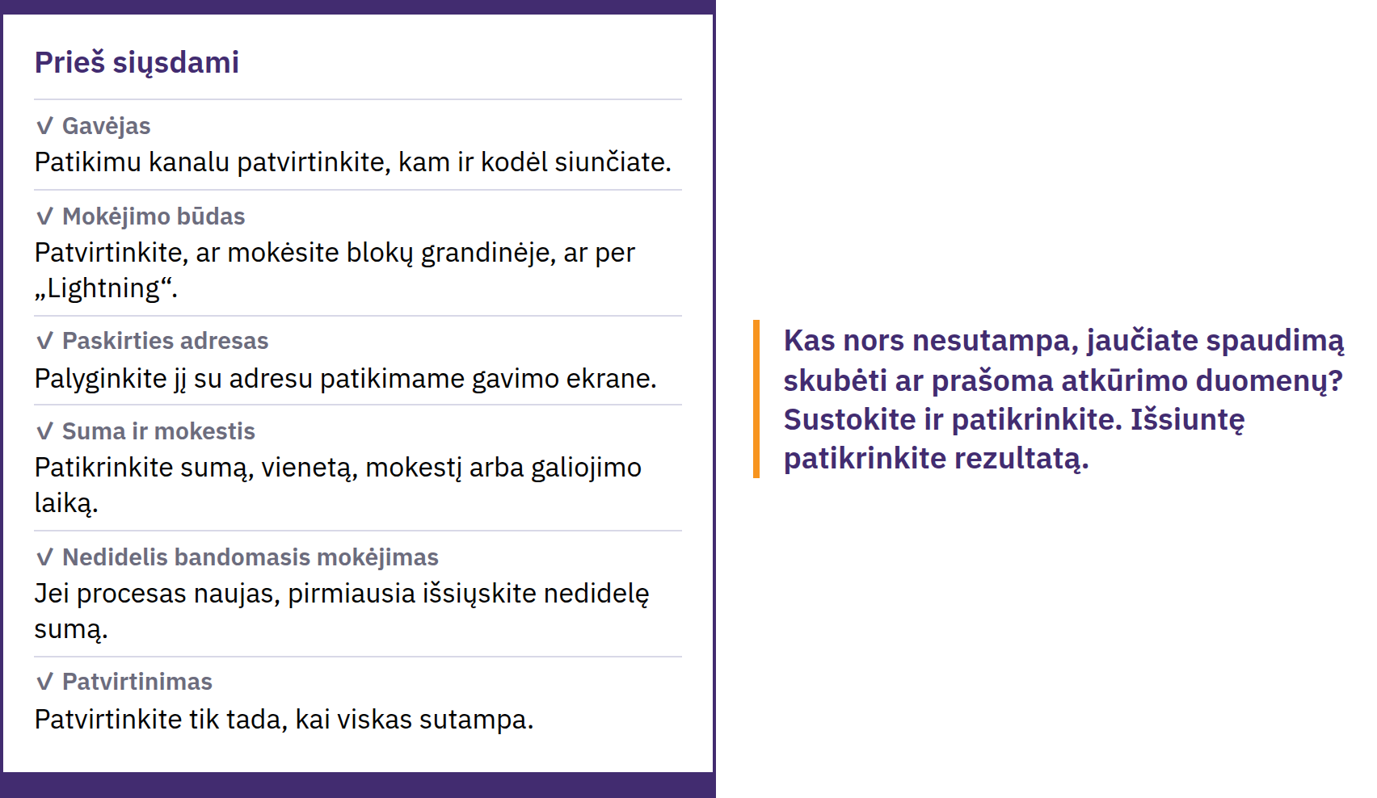

Slide 77
Patikrinimas ir neatšaukiami sandoriai
Txid: blokų grandinėje registruojamo sandorio identifikatorius
Blokų naršyklė: sąsaja viešiems sandorių duomenims peržiūrėti
Patikrinkite tinklą, gavėjo adresą, sumą, mokestį, būseną ir patvirtinimus
Išsiųstas į tinklą → laukiantis → įtrauktas į bloką → vėlesni patvirtinimai
Blokų naršyklė negali įrodyti tapatybės, sąžiningumo ar mokėjimo paskirties. Nėra universalaus patvirtinimų skaičiaus, tinkamo kiekvienam mokėjimui.
Naudokite paruoštus pavyzdžius; neieškokite besimokančiojo asmeninio adreso ar sandorio. Paieškos gali atskleisti naršyklės operatoriui, kuo domitės.
Bitkoino diplomas · 3 modulis
Notes:
Sandorių blokų grandinėje mokesčiai daugiausia priklauso nuo sandorio duomenų ir vietos blokuose paklausos, o ne vien nuo siunčiamos sumos. Peržiūrėkite galutinį įvertį; sandorio įvykdymo laikas ir mokesčiai gali keistis.

Slide 78
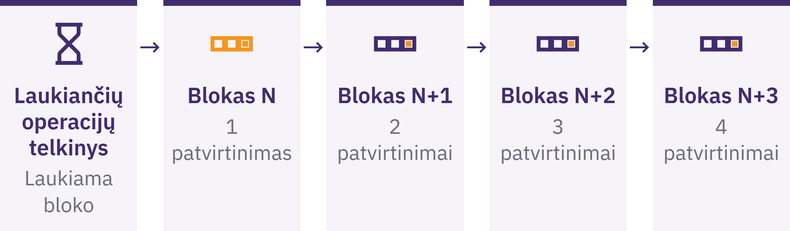

Slide 79

Saugumo kontrolinis sąrašas
3 praktinė užduotis: atpažinkite riziką ir saugiai sustokite
Sustokite. Niekuo nesidalykite. Nieko nesiųskite. Nutraukite ryšį. Patikrinkite nepriklausomai. Prašykite pagalbos neatskleisdami paslapčių.
Išbandykite
Nurodykite parengtos žinutės įspėjamąjį požymį, galimą nuostolį ir pirmąjį saugų veiksmą.
Bitkoino diplomas · 3 modulis
Notes:
Oficialias svetaines, programėlių puslapius ir kontaktinius duomenis susiraskite savarankiškai. Patikrinkite leidėją ir domeną; atsargiai vertinkite reklamas, žinutes ir į tikrąsias panašias svetaines. Niekada nesiskolinkite pinigų eksperimentams.

Slide 80
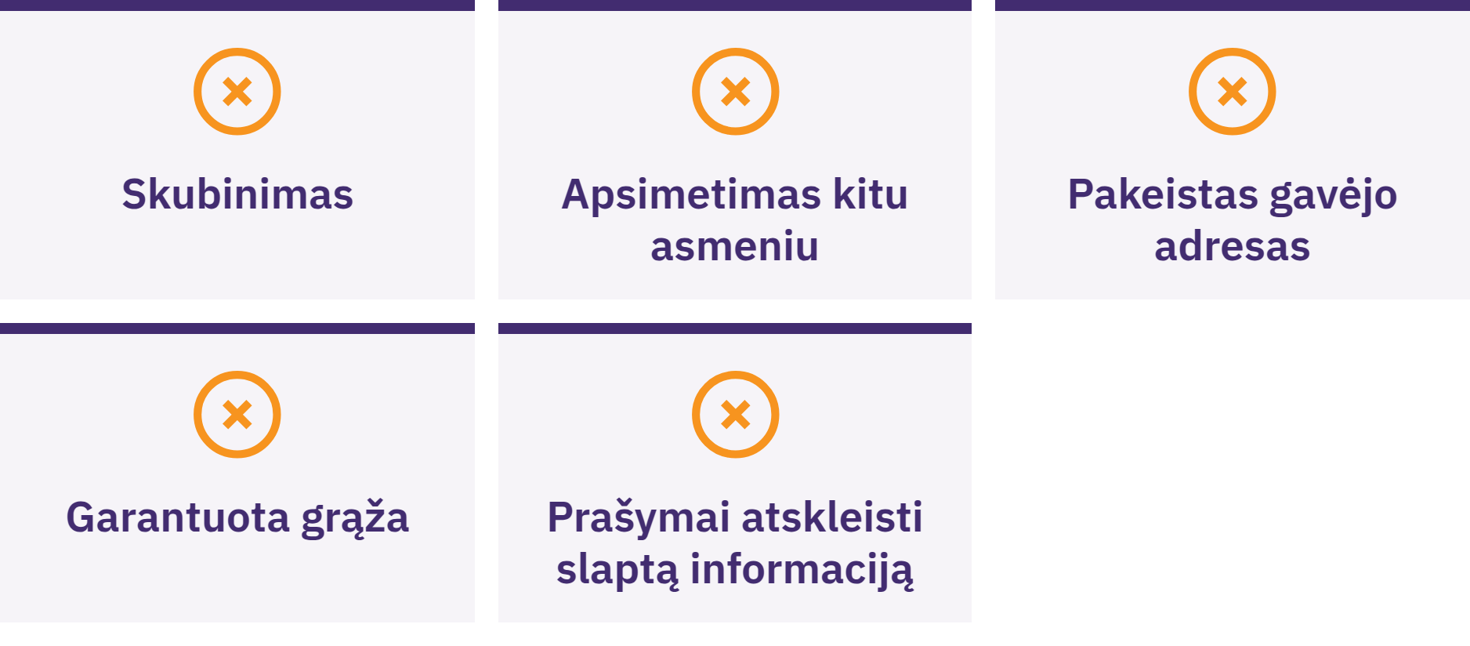

Slide 81

Bitcoin įsigijimas ir keitimas
Informuotumas, o ne finansiniai patarimai
Palyginkite bendrą kainą ir pirkimo bei pardavimo kainų skirtumą, paslaugų ir lėšų išėmimo mokesčius, raktų kontrolę, tapatybės duomenis, atsiskaitymą ir galiojančias vietos taisykles.
Nė vienas būdas ar paslaugų teikėjas savaime nėra geriausias. KYC reiškia tapatybės patikras: jos gali būti naudingos užtikrinant atitiktį reikalavimams ar atkuriant prieigą, tačiau kelia riziką, susijusią su tapatybės ir mokėjimų duomenimis.
Bitkoino diplomas · 3 modulis

Slide 82
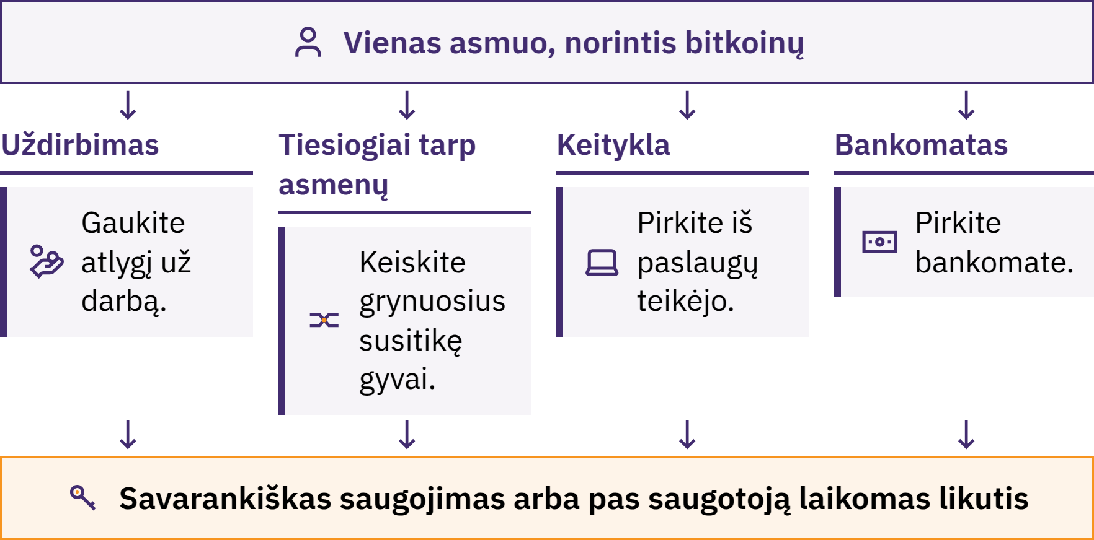

Slide 83
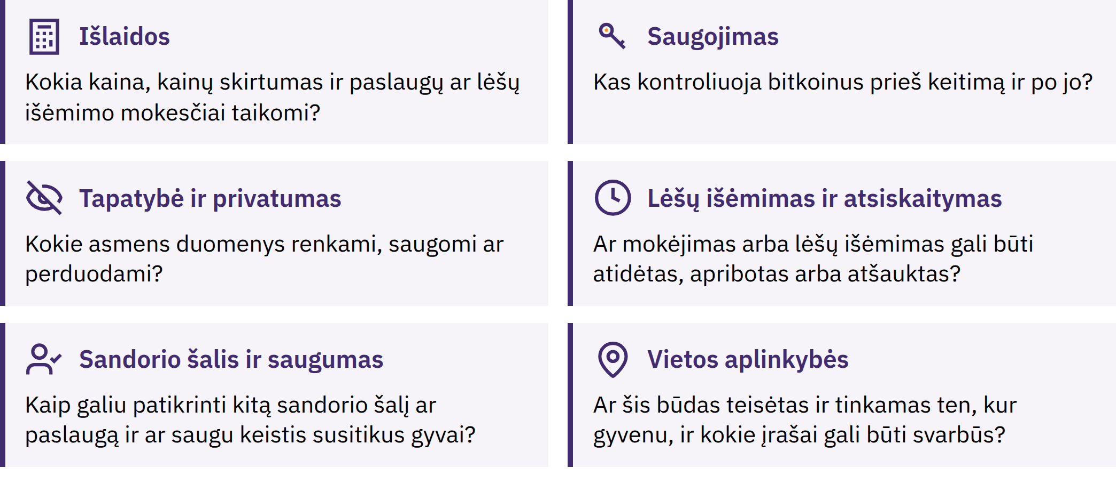

Slide 84
Mokėjimai blokų grandinėje ir „Lightning“ tinkle
Grandinėje: įrašas blokų grandinėje; patvirtinimai
Lightning: „Bitcoin“ mokėjimų tinklas; mokėjimas paprastai greitai pavyksta arba nepavyksta
Skirtingos mokėjimo gavimo užklausos, mokesčiai, limitai ir galimos sutrikimų vietos
Suderinkite užklausą su piniginės palaikomu mokėjimo būdu
Abu būdai gali būti susiję su lėšų saugojimu pas tarpininką arba priklausomybe nuo paslaugos
„Lightning“ nėra atskira moneta. „Lightning“ piniginė gali būti valdoma tarpininko arba paties naudotojo; greitas mokėjimas neįrodo, kad ji tinka didesnėms lėšų sumoms laikyti.
Kai kurios programėlės palaiko abu būdus, tačiau taiko papildomus mokesčius arba sukuria papildomų priklausomybių. Išsamus kanalų, maršrutų parinkimo ir likvidumo nagrinėjimas priklauso mokymosi pažengusiesiems daliai.
Bitkoino diplomas · 3 modulis

Slide 85
Praktika su pagalba
Atidarykite paruoštą piniginę ir naršykite joje
Atlikite patvirtintą pirmojo prisijungimo procedūrą
Raskite ir patikrinkite viešą informaciją lėšoms gauti
Gaukite lėšų arba saugiai imituokite jų gavimą; patikrinkite būseną
Atlikite arba imituokite lėšų gavimo / siuntimo procesą
Parodykite, kad esate pasirengę atkurti piniginę, neatskleisdami slaptų duomenų
Naudokite sutartą mokymosi aplinką. Pastebėję neatitikimą, sustokite; prireikus paprašykite pagalbos ir daugiau praktikos.
Bitkoino diplomas · 3 modulis
Notes:
Šaltinio orientyras: praktinių gebėjimų patikrinimas, kurį stebi pedagogas. Pagal C6 reikalaujama tiesiogiai stebėti tiek piniginės naudojimo ir lėšų gavimo, tiek pasirengimo atkūrimui užduočių atlikimą. Galima naudoti simuliacijas, iš anksto parengtą medžiagą, fizinius modelius ir alternatyvas, kurioms nereikia lėšų. Prireikus pateikite grįžtamąjį ryšį ir suteikite dar vieną galimybę. Vertinimo kriterijų lentelių ir vertinimo administravimo informacijos ekrane nerodykite.

Slide 86
Pakartojimas: ką reiškia atsakomybė už savarankišką
saugojimą?
Svarbiausios mintys
Piniginė valdo prieigą; raktai suteikia teisę išleisti lėšas
Dalinkitės lėšų gavimo informacija; slaptus duomenis laikykite neprisijungę prie interneto ir niekam jų neatskleiskite
Nustatykite su lėšų saugojimu, prieigos atkūrimu ir įrenginiais susijusias rizikas
Patikrinkite prieš patvirtindami; rezultatą patikrinkite patys
Jei jaučiate spaudimą, sustokite; mokydamiesi venkite brangiai kainuojančių klaidų
Draugas atsiunčia prašymą, o nepažįstamas pagalbos tarnybos atstovas reikalauja veikti nedelsiant. Ką galėtumėte patikrinti prieš imdamiesi bet kokių veiksmų?
Akimirka apmąstymams
Kokį saugumo patikrinimą stabtelėsite atlikti prieš imdamiesi veiksmų?
Bitkoino diplomas · 3 modulis

Slide 87

4 modulis
Bitcoin jūsų bendruomenėje
Susiekite: Kaip problema, sprendimas ir saugus veiksmas susiję su šia bendruomene?
Notes:
4 modulis yra privalomas, o jo turinį parenka pedagogas. Pasirinkite vietos kontekstui aktualią užduotį apie „Bitcoin“ kaip pinigus ir toliau pateiktas gaires naudokite kaip pritaikomus variantus, o ne kaip reikalavimą pademonstruoti kiekvieną įrankį ar scenarijų. Patikrinkite šiuo metu prieinamus įrankius, vietos taisykles, infrastruktūrą ir pagalbos galimybes. Išlaikykite privalomas kompetencijas ir 3 modulio saugos standartus; neišgalvokite vietos paslaugų teikėjų ar detalių.

Slide 88
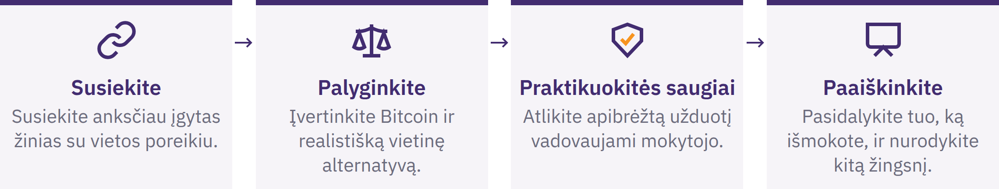
Jūsų vietinis 4 modulis
Užrašykite, į ką sutelksite dėmesį vietos kontekste: problemą ar galimybę, alternatyvą, saugų scenarijų, pagrindinę naudą ir riziką bei saugų tolesnį žingsnį.
Iš Jūsų nesitikima, kad pradėsite naudoti „Bitcoin“ ar padarysite išvadą, jog tai geriausias pasirinkimas. Vietiniai pavyzdžiai neįrodo, kad metodas veikia visur.
Bitkoino diplomas · 4 modulis

Slide 89
Praktiniai užsiėmimai ir demonstracijos
Pristatymas: stebėkite procesą ir rizikas
Praktika: atlikite veiksmus naudodamiesi saugia mokomąja medžiaga
Savarankiškas darbas: savarankiškai atlikite užduotį arba paaiškinkite sprendimą
Prieš praktiką: patikrintos priemonės, aiškūs atkūrimo ir veiksmų nesėkmės atveju planai, žinomos rizikos ir aiškiai nustatyta, kada sustoti.
Nespaudžiama diegti programinės įrangos ar atskleisti finansinių duomenų. Galima rinktis alternatyvą be interneto ryšio arba nenaudojant lėšų. Bet kokia naudojama tikrų pinigų suma turi būti tokia maža, kad net visiškas jos praradimas liktų pamoka, o ne krize.
Bitkoino diplomas · 4 modulis
Notes:
Pasirinkite tinkamą pradinę užduotį: saugojimo būdų palyginimą, lėšų gavimo ekrano patikrą, mokėjimo kelių palyginimą, parengtos operacijos patikrą, maršrutų sąnaudų palyginimą, reagavimą į sukčiavimą, mokėjimo prekybininkui ar aukojimo eigą arba išteklių patikimumo tikrinimą. Prireikus kreipkitės į vietos specialistus.

Slide 90
Vietiniai Bitcoin įrankiai ir ištekliai
Paskirtis ir realistiška alternatyva
Raktų valdymas ir atkūrimas
Leidėjo, domeno ar programėlės įrašo autentiškumas
Atvirojo kodo statusas, peržiūra ir priežiūra
Privatumas, bendros išlaidos, suderinamumas ir pagalba
Galiojančios vietinės taisyklės ir apribojimai
Užrašykite priemonę ir jos versiją, patikros datą, saugojimo būdą, pagrindinę paskirtį, naudą, riziką, atkūrimo būdą ir alternatyvą.
Įvardytos priemonės yra konkrečiu metu pateikti mokymosi pavyzdžiai, o ne rekomendacijos ar saugumo, prieinamumo, mažų išlaidų ar tinkamumo pažadai. Prieš naudodami jas praktiškai, patikrinkite dar kartą.
Bitkoino diplomas · 4 modulis

Slide 91
„Lightning“ mokėjimai
Sąskaita: prašymas atlikti konkretų mokėjimą; gali būti nurodyta suma ir galiojimo laikas
„Lightning“ adresas: paslaugų teikėjo palaikomas mokėjimų nukreipimo identifikatorius, dažnai panašus į el. pašto adresą
Patikrinkite lėšų saugojimą, papildymo būdą, atsarginę kopiją, mokesčius ir limitus
Išsiaiškinkite nesėkmių valdymo ir gavėjo patvirtinimo tvarką
„Lightning“ adresas nėra el. pašto paskyra; jis priklauso nuo jį palaikančio paslaugų teikėjo arba domeno. Prieš patvirtindami patikrinkite galutinį mokėjimo prašymą.
Sėkmingas nedidelis mokėjimas neįrodo, kad saugu laikyti didesnes lėšų sumas.
Bitkoino diplomas · 4 modulis

Slide 92
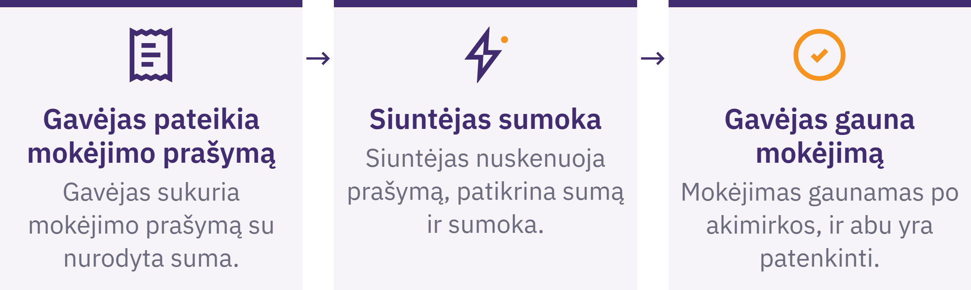

Slide 93
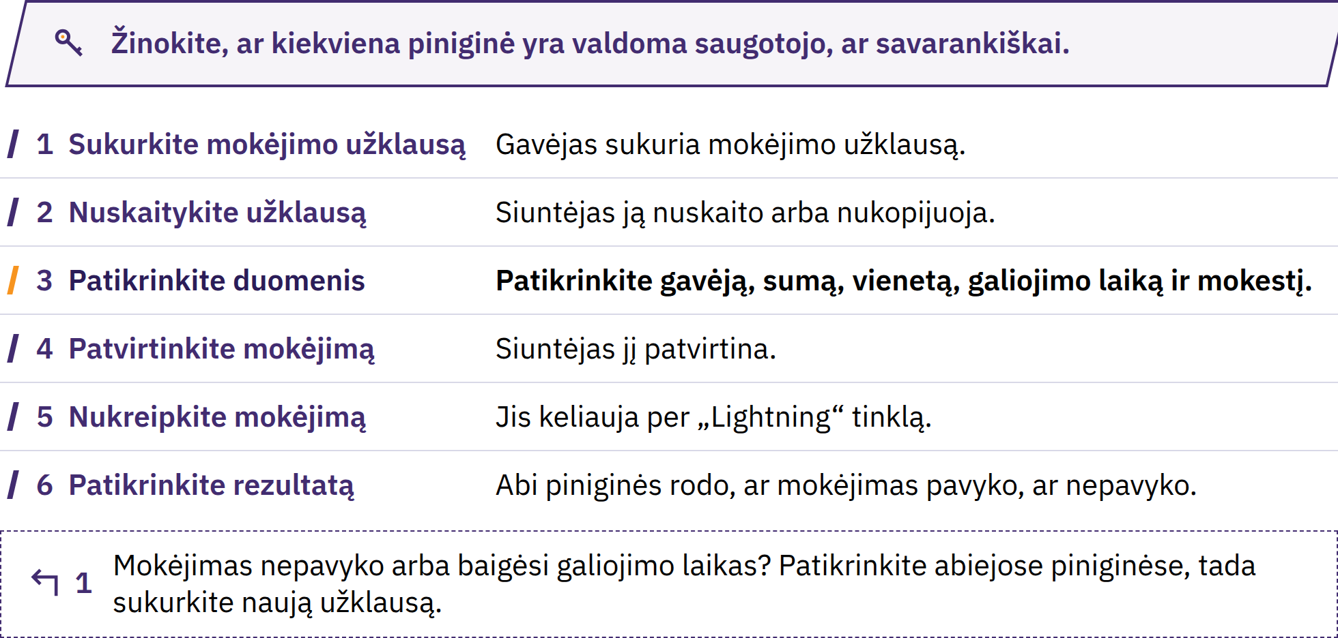

Slide 94
Mokėjimas „Lightning“ tinkle pagal instrukcijas
Gavėjas sukuria tinkamą mokėjimo užklausą.
Siuntėjas ją nuskenuoja arba nukopijuoja.
Patikrinkite gavėją, sumą, vienetą, operacijos mokestį ir galiojimo terminą, jei jis nurodytas.
Patvirtinkite tik tada, kai duomenys sutampa.
Abi pusės patikrina rezultatą savo piniginėse.
Paaiškinkite su lėšų saugojimu ir galimomis nesėkmėmis susijusią riziką.
Atlikite parengtas arba patvirtintas praktines užduotis su nedidelėmis sumomis. Sustokite, jei rezultatas skiriasi nuo plano; prieš imdamiesi tolesnių veiksmų, viską patikrinkite.
Bitkoino diplomas · 4 modulis

Slide 95
Bitcoin naudojimas kasdieniame gyvenime
Uždirbimas: kainodara, laiko pasirinkimas, kainos svyravimai, apskaita ir saugojimas
Taupymas: naudojimas ateityje; kaina gali smarkiai kristi
Gavimas ir siuntimas: tinkamas mokėjimo prašymas, atsiskaitymas, maršrutas ir mokesčiai
Išlaidos: valiutos kursas, prekybininko taisyklės ir mokestinės pasekmės
Kainodara ir apskaita: BTC/satošiai; vis tiek gali reikėti apskaitos įrašų dekretine valiuta
Aukojimas: patikrinkite tikrojo gavėjo mokėjimo prašymą
Kokia problema sprendžiama? Ar „Bitcoin“ šiuo atveju yra geresnis už prieinamą alternatyvą? Kokia nauja rizika ar atsakomybė atsiranda?
Bitkoino diplomas · 4 modulis

Slide 96

Atsiskaitymas ir lėšų gavimas
vietoje
Nedidelis pirkinys
Kuris būdas tinka nedideliam, greitam mokėjimui?
Kas pateikia mokėjimo prašymą; kas tikrina sumą ir vienetą?
Ką daryti, jei „išsiųsta“ ir „gauta“ nesutampa?
Apmokėjimas už darbą
Kainos vienetas, kurso nustatymo laikas, kas moka mokesčius?
Lėšų saugojimas, apskaita, saugus valdymas?
Bitkoino diplomas · 4 modulis
Notes:
Naudokite nedidelės vertės daiktą arba simuliaciją. Prieš patvirtindami mokėjimą, paaiškinkite visą jo eigą.
Pasirinkite arba pritaikykite vadove pateiktus scenarijus pagal vietos užduotį. Užduočių formuluotes skirkite besimokantiesiems ir nelaikykite hipotetinio mokėjimų priėmimo tikru vietos prekybininko įtraukimu į sąrašą.

Slide 97
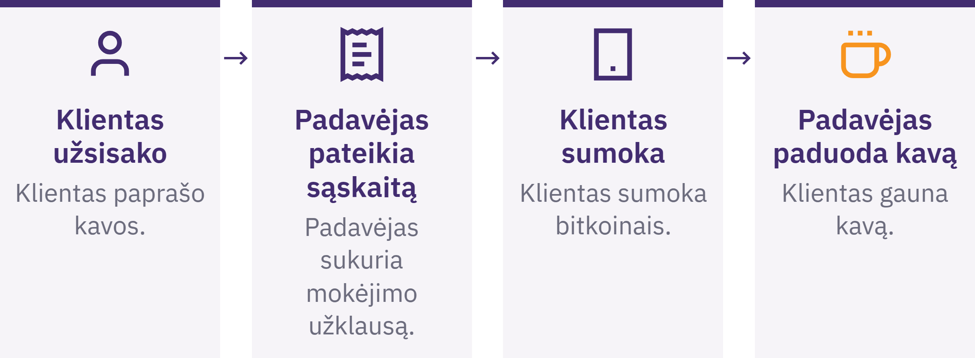

Slide 98
Vietiniai pervedimai, pinigų grąžinimai ir aukos
Pervedimas šeimai: palyginkite visą pervedimo kelią, bendras išlaidas, vėlavimus, lėšų saugojimą ir gavėjo pageidavimus
Lėšų grąžinimas: patikrinkite kliento prašymą; naudokite naują lėšų grąžinimo adresą; susitarkite dėl mokesčių ir apskaitos įrašų
Parama bendruomenei: patikrinkite prašymą; nustatykite, kas valdo raktus ir atsargines kopijas, ir mokėjimo kelią
Suderinkite skaidrumą su aukotojų privatumu; patikrinkite privalomus apskaitos įrašus
Bitkoino diplomas · 4 modulis
Notes:
Naudokite tą šaltinio scenarijų, kuris tinka pasirinktai vietinei užduočiai. Lėšų grąžinimas yra naujas mokėjimas, o ne pradinės blokų grandinėje atliktos operacijos atšaukimas.

Slide 99
Vietiniai lėšų įvedimo ir išvedimo būdai
Įsigijimas: vietiniai pinigai, darbas ar turtas → bitkoinai
Iškeitimas: bitkoinai → vietiniai pinigai, prekės ar paslaugos
Palyginkite du vietinius būdus su esamu būdu, nesusijusiu su „Bitcoin“
Bendra gauta suma, laikas, saugojimas, privatumas, mokėjimo atšaukimo rizika ir galimi sutrikimo taškai
Patikrinkite, ar galima išsiimti lėšas į adresą, kurio raktus valdote; vidinis likutis gali likti tik reikalavimo teise
Keisdamiesi asmeniškai, pasirinkite tinkamą viešą vietą, nesineškite daugiau grynųjų, nei būtina, prireikus atsiveskite patikimą asmenį, prieš išeidami patikrinkite, ar gavote mokėjimą, ir laikykitės vietinių įstatymų. Neatskleiskite turimų lėšų ar jų saugojimo detalių.
Bitkoino diplomas · 4 modulis
Notes:
Gavimo būdai apima darbą, tiesioginius mainus, brokerius, bankomatus, prekybininkus, konvertavimo paslaugas ir žiedines ekonomikas. Naudokite aktualius, patikrintus vietos duomenis arba aiškiai išgalvotą scenarijų.

Slide 100
KYC taikymo ir netaikymo kompromisai
KYC: tapatybės patikros; galimi privalumai, susiję su prieiga prie bankų paslaugų, limitais, reikalavimų laikymusi ar prieigos atkūrimu
Duomenų rizika: ilgalaikės sąsajos tarp tapatybės ir mokėjimų, duomenų saugumo pažeidimai, piktnaudžiavimas ar apribojimai
Be KYC: galimai mažesnė renkamų tapatybės duomenų apimtis
Galimos didesnės kainos, mažesnis likvidumas, mažiau pagalbos, sukčiavimas ar teisiniai apribojimai
Nė vienas iš šių žymėjimų savaime nereiškia geriausio pasirinkimo. Siekdami privatumo, nepažeiskite vietos įstatymų ir nekelkite sau fizinio pavojaus; jei kyla neaiškumų, kreipkitės į kvalifikuotus specialistus dėl aktualių rekomendacijų, taikomų jūsų vietovėje.
Bitkoino diplomas · 4 modulis
Notes:
Palyginkite duomenų saugojimą, sąsajas blokų grandinėje, sandorių šalis, apsaugą nuo sukčiavimo, limitus, mokesčius ir ginčų nagrinėjimą.

Slide 101
Žiedinės ekonomikos
Bitcoin žiedinė ekonomika sujungia žmones, kurie bendruomenėje savanoriškai uždirba, leidžia, taupo ir keičia bitkoinus.
Darbuotojai → klientai → prekybininkai → tiekėjai
Kur vertė cirkuliuoja arba keičiama į dekretinius pinigus?
Kas teikia švietimą ir techninę pagalbą?
Kas nutinka, jei nutrūksta ryšys?
Kas prisiima saugojimo ir kainos svyravimo riziką?
Vien naudojimo masto rodikliai neįrodo naudingumo. Menka paklausa, netinkamos priemonės, švietimo ar saugumo trūkumai gali nutraukti šį ciklą; venkite priklausomybės nuo nemokamai dalijamų lėšų ar vieno organizatoriaus, apdorojančio kiekvieną mokėjimą.
Bitkoino diplomas · 4 modulis

Slide 102

Bitkoino diplomas · 4 modulis

Slide 103
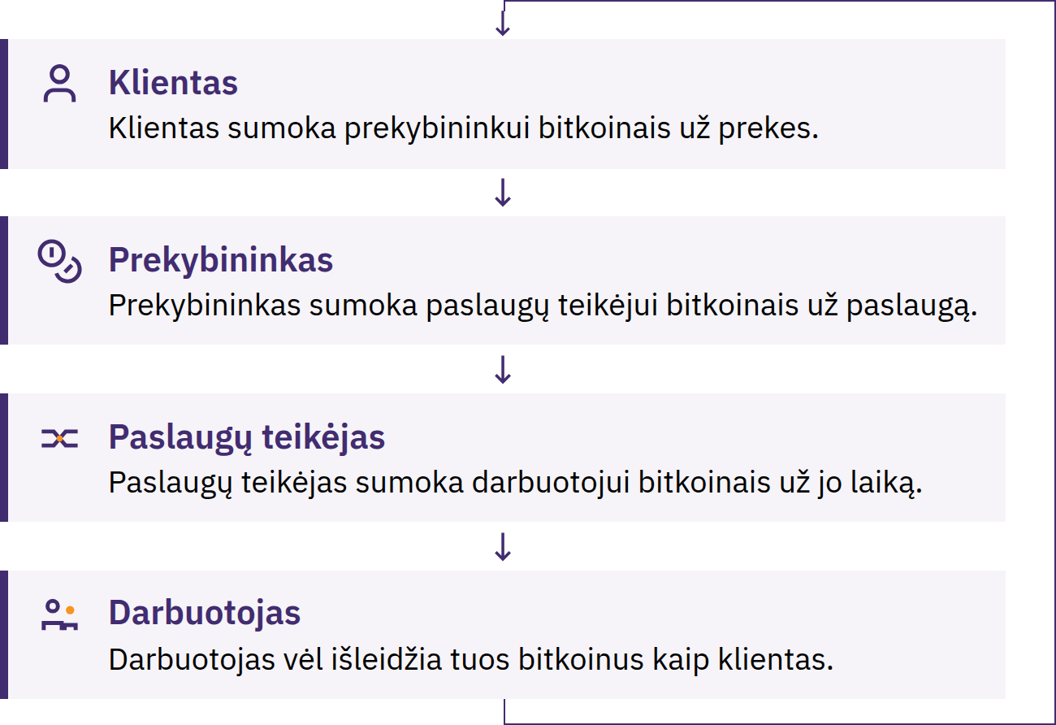

Slide 104
Naudojimo atvejai prekybininkams ar bendruomenėms
Kainos nustatymo vienetas ir mokėjimo būdas
Raktų valdymas, darbuotojų prieiga, įrenginių saugumas ir atsarginės kopijos
Patvirtinimas, kvitai, pinigų grąžinimas ir klaidos
Konvertavimas, apskaita, mokesčiai ir pagalba
Planas piniginės ar tinklo sutrikimo atveju
Vienas organizatorius, laikantis bendras lėšas, yra jų saugotojas, kuriuo tenka pasitikėti. Bendroms lėšoms būtinos skaidrios taisyklės, apskaita, prieigos kontrolė ir, kai tikslinga, teisinis įvertinimas.
Bitkoino diplomas · 4 modulis
Notes:
Sėkmę vertinkite pagal išspręstą problemą, o ne pagal sandorių skaičių.

Slide 105
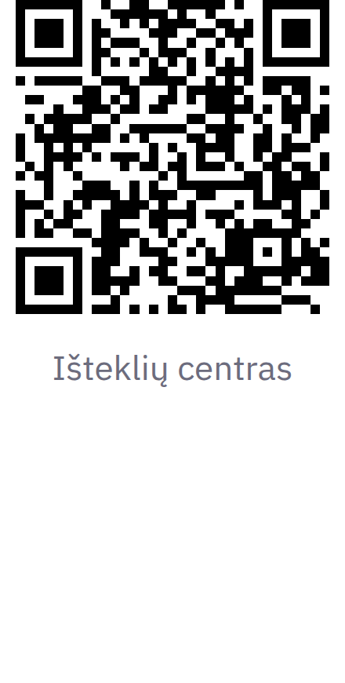
Vietos išteklių žemėlapiai ir bendruomenės
pažinimas
Raskite prekybininkų, švietėjų, susitikimų ir bendruomenės išteklių
Patikrinkite datą; informaciją patvirtinkite nepriklausomai
Pasirūpinkite alternatyviu būdu atsiskaityti ar dalyvauti
Narystė bendruomenėje nėra patikimumo įrodymas
Susitikime niekada neatskleiskite atkūrimo žodžių, sąskaitų likučių, namų adresų ar taikomų saugumo priemonių. Būkite atsargūs, kai siūloma valdyti investicijas, privačiai keisti valiutą, skubiai padėti ar garantuojama grąža.
Bitkoino diplomas · 4 modulis

Slide 106
Pakartojimas: susiekite tai su savo bendruomene
Atlikite individualiai, tada palyginkite savo argumentus su grupės narių argumentais.
Koks vietos poreikis ir kokia pinigų funkcija buvo aktualūs?
Kokią realistišką alternatyvą palyginote?
Pagrindinėje grandinėje, „Lightning“ tinkle ar abiem būdais? Kas valdė raktus?
Didžiausia nauda, rimčiausia rizika ir galima nesėkmė?
Kaip teisė, infrastruktūra, kalba ar kultūra paveikė rezultatą?
Kokie įrodymai pagrindžia atsakingą tolesnį žingsnį, jei toks galimas?
Bitkoino diplomas · 4 modulis
Notes:
Stebėkite pedagogo parinktą vietinę užduotį, kurioje Bitcoin naudojamas kaip pinigai, ir besimokančiojo paaiškinimą apie tikslą, alternatyvą, kompromisus, galimą nesėkmę ir tolesnį žingsnį. Ekrane nerodykite balų skyrimo, vertinimo lentelių ir vertinimo administravimo.

Slide 107
Pagrindinės išvados ir akimirka apmąstymams
Pradėkite nuo vietos poreikio ir realistiškos alternatyvos
Stebėkite, saugiai praktikuokitės, tada paaiškinkite arba pademonstruokite
Patikrinkite įrankius, lėšų saugojimo būdą, išlaidas, privatumą ir galiojančias vietos taisykles
Patvirtinkite mokėjimo būdą ir rezultatą; numatykite, ką darysite nesėkmės atveju
Naudingas dalyvavimas bendruomenės veikloje yra savanoriškas ir saugo žmones
Akimirka apmąstymams
Kokį klausimą užduotumėte prieš nuspręsdami, ar „Bitcoin“ naudojimas tinka vietos poreikiui patenkinti?
Bitkoino diplomas · 4 modulis

Slide 108


